Slide 1
ESTA PRESENTACIÓN INCLUYE NOTAS
El guion que la persona facilitadora sigue durante esta sesión de capacitación está incluido en la sección de notas de las diapositivas de la presentación. Las notas también contienen información fundamental para la facilitación, como estimaciones de duración y referencias a los números de página correspondientes de la Guía de facilitación. Es importante revisar las notas en su totalidad antes de facilitar este conjunto de actividades de capacitación e imprimirlas para usarlas como referencia durante la sesión.
Las notas se pueden visualizar en el panel situado debajo de la imagen de la diapositiva cuando se elige el modo de visualización “Normal”. Si no puede ver las notas, haga clic con el cursor en la barra gris de la parte inferior de la ventana, mantenga pulsado el botón del ratón y arrastre la barra hacia arriba. De este modo podrá ver la sección de notas. Para visualizar las diapositivas con las notas en letra de tamaño grande bajo ellas, lleve el cursor a la parte superior de la ventana y haga clic en “Vista” y, a continuación, en “Página de notas”. Para imprimir las notas de las diapositivas acompañadas de una imagen de la diapositiva (lo cual es muy práctico en caso de que se trate de la primera facilitación, especialmente en los segmentos de enseñanza más largos), haga clic en “Imprimir” y, a continuación, en “Diseño de impresión”, seleccione “Páginas de notas”.
IMPORTANTE
CÓMO OCULTAR LAS DIAPOSITIVAS
Si decide eliminar diapositivas de esta presentación —porque va a omitir un ejercicio en particular, por ejemplo—, es preferible que oculte la diapositiva en lugar de borrarla. De este modo, la tabla de programación de la Guía de facilitación seguirá reflejando los números de diapositiva correctos. Para ocultar una diapositiva, haga clic en ella. A continuación, en la pestaña “Presentación con diapositivas”, haga clic en el icono “Ocultar diapositiva”. Una vez lo haya hecho, la diapositiva no se mostrará en pantalla durante la presentación.
Notes:
¡Importante!
Esta presentación incluye notas
El guion que la persona facilitadora sigue durante esta sesión de capacitación está incluido en la sección de notas de las diapositivas de la presentación. Las notas también contienen información fundamental para la facilitación, como estimaciones de duración y referencias a los números de página correspondientes de la Guía de facilitación. Es importante revisar las notas en su totalidad antes de facilitar este conjunto de actividades de capacitación e imprimirlas para usarlas como referencia durante la sesión.
Las notas se pueden visualizar en el panel situado debajo de la imagen de la diapositiva cuando se elige el modo de visualización “Normal”. Si no puede ver las notas, haga clic con el cursor en la barra gris de la parte inferior de la ventana, mantenga pulsado el botón del ratón y arrastre la barra hacia arriba. De este modo podrá ver la sección de notas.
Para visualizar las diapositivas con las notas en letra de tamaño grande bajo ellas, lleve el cursor a la parte superior de la ventana y haga clic en “Vista” y, a continuación, en “Página de notas”. Para imprimir las notas de las diapositivas acompañadas de una imagen de la diapositiva (lo cual es muy práctico en caso de que se trate de la primera facilitación, especialmente en los segmentos de enseñanza más largos), haga clic en “Imprimir” y, a continuación, en “Diseño de impresión”, seleccione “Páginas de notas”.
Cómo ocultar las diapositivas Si decide eliminar diapositivas de esta presentación —porque va a omitir un ejercicio en particular, por ejemplo—, es preferible que oculte la diapositiva en lugar de borrarla. De este modo, la tabla de programación de la Guía de facilitación seguirá reflejando los números de diapositiva correctos. Para ocultar una diapositiva, haga clic en ella. A continuación, en la pestaña “Presentación con diapositivas”, haga clic en el icono “Ocultar diapositiva”. Una vez lo haya hecho, la diapositiva no se mostrará en pantalla durante la presentación.

Slide 2
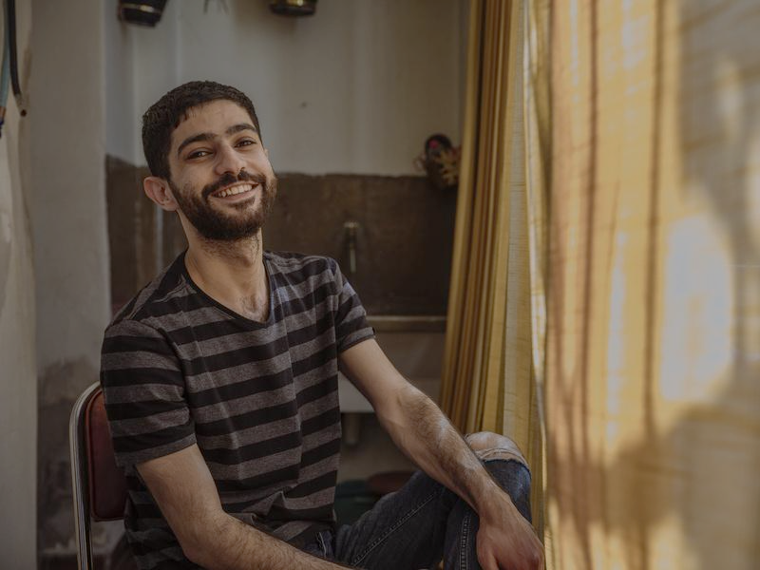
ORIENTACIÓN SEXUAL, IDENTIDAD DE GÉNERO, EXPRESIÓN DE GÉNERO Y CARACTERÍSTICAS SEXUALES (SOGIESC, POR SUS SIGLAS EN INGLÉS) DURANTE EL DESPLAZAMIENTO FORZADO Y LA MIGRACIÓN
FECHA / HORA / OTRAS NOTAS
Notes:
Introducción
Les damos la bienvenida a la sesión de síntesis sobre la Orientación sexual, identidad de género, expresión de género y características sexuales (SOGIESC) durante el desplazamiento forzado y la migración. Es un verdadero placer contar hoy con su presencia.
----
Duración de la introducción: 15 minutos.
Duración total de la sesión de síntesis: 4 horas (Introducción, 15 minutos; Terminología, 90 minutos; Panorama mundial, 60 minutos; Comunicación inclusiva, 45 minutos; y Espacios seguros, 30 minutos).
[Descripción de la imagen: una persona sentada en una silla sonríe a la cámara; a la derecha, una cortina amarilla filtra la luz del sol].

Slide 3
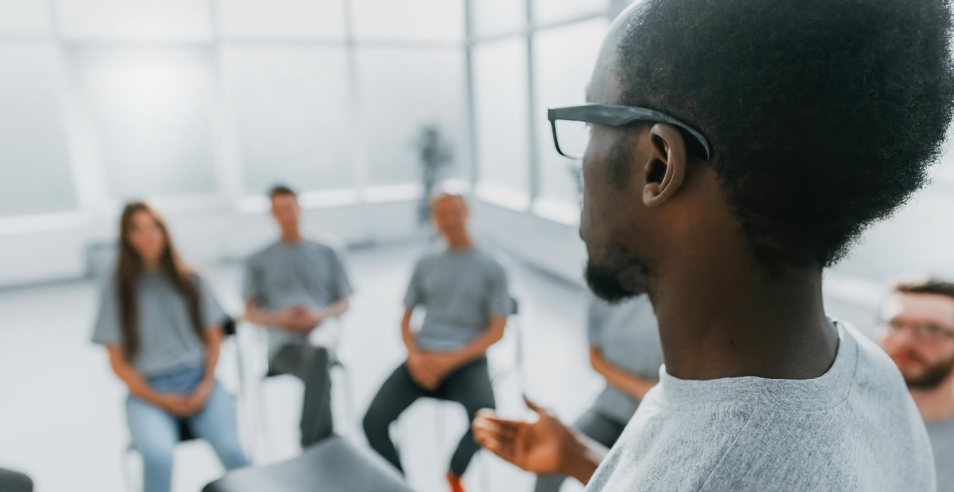
PRESENTACIONES
NOMBRE
PUESTO
CAPACITACIÓN
RETOS
Díganos su nombre
Su puesto y sus responsabilidades
Formación previa en cuestiones LGBTIQ+ o trabajo anterior con personas con SOGIESC diversa
Retos que se plantean en su entorno
3
Notes:
Presentaciones
Antes de brindar información acerca de la capacitación y revisar el programa, me gustaría saber más acerca de ustedes.
Por favor, preséntense al resto de participantes de su mesa facilitando la información siguiente. Pueden mencionar su nombre, puesto, experiencia previa en el trabajo con personas LGBTIQ+, cualquier capacitación que hayan recibido anteriormente sobre este tema y cualquier reto que hayan observado en su propio entorno de trabajo y que les gustaría debatir durante la capacitación.
----
Nota de facilitación: Ver la página 60 de la Guía de facilitación para encontrar sugerencias acerca del modo de dar inicio a una sesión de capacitación, incluidas formas alternativas de facilitar las presentaciones.
Duración: aproximadamente 8 minutos para un grupo de hasta 40 personas participantes, dependiendo del tamaño de las mesas.
[Descripción de la imagen: una persona que parece ser un educador está de pie ante un grupo de personas sentadas a su alrededor que escuchan con interés las instrucciones que están recibiendo].

Slide 4
OBJETIVOS DE LA CAPACITACIÓN
Al terminar esta capacitación, podrán:
Dar ejemplos de terminología respetuosa y de supuestos problemáticos que afectan a la prestación de una asistencia eficaz.
Describir algunos retos y vulnerabilidades particulares en materia de protección a los que se enfrentan las personas con SOGIESC diversa.
Facilitar interacciones eficaces y respetuosas con personas con SOGIESC diversa y obtener información de un modo que preserve su dignidad y humanidad.
4
Notes:
Objetivos de la capacitación
Ahora me gustaría revisar nuestros objetivos de aprendizaje. Al terminar esta capacitación, podrán:
Describir en qué consiste la terminología respetuosa y dar ejemplos de supuestos problemáticos que afectan a la prestación de una asistencia eficaz.
Describir algunos retos y vulnerabilidades particulares en materia de protección a los que se enfrentan las personas con SOGIESC diversa.
Facilitar interacciones eficaces y respetuosas con personas con SOGIESC diversa y obtener información de un modo que preserve su dignidad y humanidad.
----
Nota de facilitación: Ver la página 60 de la Guía de facilitación para encontrar formas alternativas de facilitar los objetivos.
Duración: 1 minuto para la diapositiva 4.
[Descripción de la imagen: Un grupo de personas con indumentaria profesional sentadas en una mesa señalan una hoja de papel].

Slide 5
ENTORNO DE LA CAPACITACIÓN
Espacio seguro
5
Notes:
Entorno de la capacitación
Hablemos ahora acerca del entorno de la capacitación.
Cuando hablamos sobre ayudar a las personas con SOGIESC diversa, a menudo nos referimos a crear espacios seguros. Esto significa crear un entorno en el que las personas se sientan seguras compartiendo información con nosotros, sabiendo que mantendremos su confidencialidad y respetaremos lo que compartan.
También nos gusta pensar que esta capacitación es un espacio seguro. Esto significa que deberían sentirse en total seguridad compartiendo sus opiniones y al formular cualquier pregunta, sabiendo que respetaremos lo que tengan para decirnos. Esta es su oportunidad de preguntar todo lo que siempre han querido saber acerca de esta materia.
----
Nota de facilitación: Ver la página 60 de la Guía de facilitación para encontrar más información sobre la sección dedicada al entorno de la capacitación.
Duración: 6 minutos para las diapositivas 5 a 9.

Slide 6
ENTORNO DE LA CAPACITACIÓN
Espacio seguro
Foro para la formulación de preguntas y el debate
6
Notes:
Entorno de la capacitación (continuación)
Una vez dicho esto, debemos comprometernos a que nuestras preguntas y comentarios no salgan de esta sala de capacitación.
Si bien me encantaría que compartieran lo que aprendan en esta capacitación con otras personas, es mejor que nos abstengamos de mencionar lo que una persona concreta dijo o preguntó durante la capacitación.
De este modo, todas las personas presentes podremos usar con confianza esta sesión de capacitación como foro donde debatir y preguntar.
----
Nota de facilitación: Ver la página 60 de la Guía de facilitación para encontrar más información sobre la sección dedicada al entorno de la capacitación.
Duración: 6 minutos para las diapositivas 5 a 9.

Slide 7
ENTORNO DE LA CAPACITACIÓN
Espacio seguro
Foro para la formulación de preguntas y el debate
Respeto a los puntos de vista, las ideas y la historia personal de los demás
7
Notes:
Entorno de la capacitación (continuación)
También quiero pedirles que respondan a las demás personas con respeto cuando hablen.
Este puede ser un tema nuevo o difícil para muchas personas que estamos aquí. Es posible que no tengamos costumbre de hablar sobre la orientación sexual, la identidad de género, la expresión de género y las características sexuales en la oficina.
En esta sala hay diversidad de opiniones y sentimientos sobre esta materia porque provenimos de orígenes culturales, religiosos y sociales diversos.
Les pido que nos respetemos y apoyemos mutuamente cuando expresemos estas opiniones y sentimientos durante la sesión de capacitación.
----
Nota de facilitación: Ver la página 60 de la Guía de facilitación para encontrar más información sobre la sección dedicada al entorno de la capacitación.
Duración: 6 minutos para las diapositivas 5 a 9.

Slide 8
ENTORNO DE LA CAPACITACIÓN
Espacio seguro
Foro para la formulación de preguntas y el debate
Respeto a los puntos de vista, las ideas y la historia personal de los demás
Conciliación de las convicciones personales, culturales, religiosas y sociales con las obligaciones profesionales
8
Notes:
Entorno de la capacitación (continuación)
Por último, me gustaría que reconociéramos que puede resultar difícil conciliar las convicciones personales con nuestras obligaciones profesionales, y que reconozcamos nuestros propios prejuicios durante el desempeño de dichas obligaciones.
Conciliar nuestras convicciones personales, culturales, religiosas y sociales con nuestras obligaciones profesionales es algo que ya hacemos regularmente, por lo que este tema no es una excepción. Quiero recalcar que, dependiendo de nuestro origen, pensar en la orientación sexual, la identidad de género, la expresión de género y las características sexuales en un contexto profesional puede ser algo nuevo y difícil.
El fin de esta capacitación es ayudarlos a superar este reto y a comprender el tema desde la perspectiva de los derechos humanos. También ha sido creada para proporcionarles las herramientas que necesitan para llevar a cabo su labor lo mejor posible.
----
Nota de facilitación: Ver la página 60 de la Guía de facilitación para encontrar más información sobre la sección dedicada al entorno de la capacitación.
Duración: 6 minutos para las diapositivas 5 a 9.

Slide 9
NUESTRAS OBLIGACIONES BÁSICAS
1
2
3
INFUNDIR CONFIANZA
EMPATIZAR
ESCUCHAR
Iniciar cada interacción mostrando empatía, comprensión y una mentalidad abierta.
Establecer relaciones de confianza con las personas.
Escuchar con franqueza, sin criticar ni emitir juicios.
4
5
6
HACERLO MEJOR
CONTRARRESTAR
ACTUAR
Evitar reproducir las actitudes y comportamientos negativos y poco favorables que la persona puede haber encontrado en otros lugares.
Contrarrestar la exclusión, la discriminación y el estigma predominantes en la sociedad o en otras organizaciones que prestan asistencia.
Ofrecer respuestas oportunas y asistencia concreta.
9
Notes:
Nuestras obligaciones básicas
Al conciliar nuestras convicciones personales, culturales y sociales con nuestras obligaciones profesionales, es útil recordar que tenemos un conjunto de obligaciones básicas para con todas las personas que acuden a nuestra organización en busca de ayuda.
Dichas obligaciones son los principios básicos sobre los que se apoya nuestro trabajo y que deberían guiar todas nuestras interacciones con las demás personas y servir de fundamento de nuestras acciones, actitudes y comportamientos.
En nuestro trabajo, nos esforzamos en los siguientes aspectos:
Empatizar: iniciar cada interacción mostrando empatía, comprensión y una mentalidad abierta.
Infundir confianza: establecer relaciones de confianza con las personas.
Escuchar: escuchar con franqueza, sin criticar ni emitir juicios.
Hacerlo mejor: evitar reproducir las actitudes y comportamientos negativos y poco favorables que la persona puede haber encontrado en otros lugares.
Contrarrestar: Contrarrestar la exclusión, la discriminación y el estigma predominantes en la sociedad o en otras organizaciones que prestan asistencia.
Actuar: ofrecer respuestas oportunas y asistencia concreta.
¿Alguien quiere añadir otras obligaciones adicionales o hacer un comentario sobre estas obligaciones?
----
Duración: 6 minutos para las diapositivas 5 a 9.

Slide 10
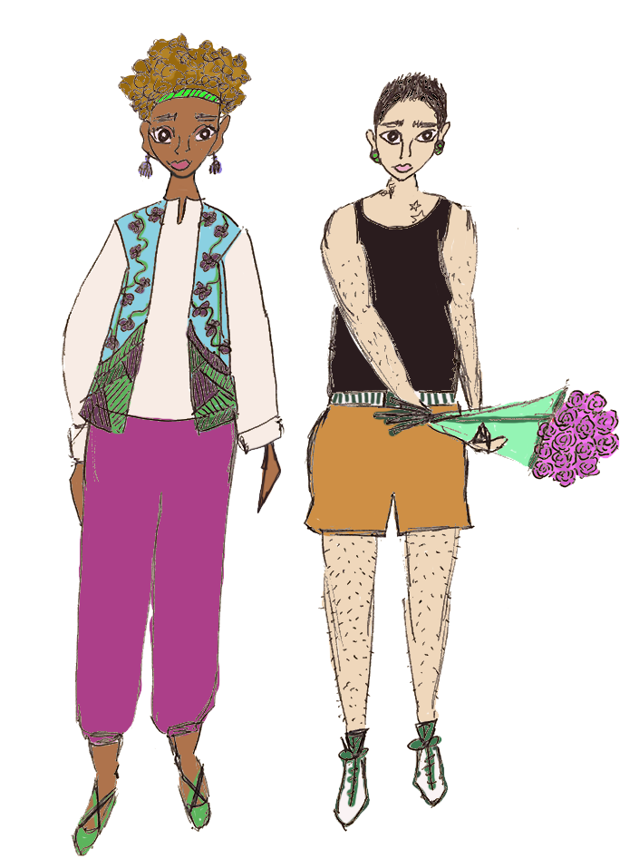
TERMINOLOGÍA
10
Notes:
Terminología
La primera sección de la jornada está dedicada a la terminología. Constituye la piedra angular de la capacitación porque es importante que todas las personas presentes utilicemos un lenguaje común para hablar de cuestiones relacionadas con la SOGIESC.
----
Duración: 1 hora y 30 minutos.

Slide 11
TERMINOLOGÍA
OBJETIVOS
01
02
03
TÉRMINOS HABITUALES
CONCEPTOS BÁSICOS
EXPRESIONES QUE SE DEBEN EVITAR
Definir los términos habituales utilizados para hablar de orientación sexual, identidad de género, expresión de género y características sexuales.
Explicar los conceptos básicos de la orientación sexual, la identidad de género, la expresión de género y las características sexuales.
Destacar las palabras que debemos evitar al hablar con las personas con SOGIESC diversa o al referirnos a ellas.
1
1
11
Notes:
Objetivos
Repasemos los objetivos de la sección sobre terminología. Al terminar esta sección, podrán:
Definir los términos habituales utilizados para hablar sobre la orientación sexual, la identidad de género, la expresión de género y las características sexuales tanto en un contexto internacional como en el contexto local.
Explicar los conceptos básicos de la orientación sexual, la identidad de género, la expresión de género y las características sexuales y en qué se diferencian.
Detallar las palabras que debemos evitar cuando hablemos con personas con SOGIESC diversa o sobre ellas, tanto en un contexto internacional como en su propio contexto.
----
Duración: 1 minuto.

Slide 12
UN APUNTE SOBRE EL LENGUAJE
La importancia de las
PALABRAS
El lenguaje define nuestra visión del mundo
12
Notes:
Un apunte sobre el lenguaje: la importancia de las palabras
El lenguaje define nuestra visión del mundo.
Las palabras que usamos y los significados que les atribuimos influyen en nuestros sentimientos, actitudes y convicciones. Podemos usar las palabras para lograr que las demás personas se sientan bien o para hacerles daño.
Muchos de los prejuicios inconscientes que tenemos sobre nuestro mundo se desarrollan a través del lenguaje que escuchamos y usamos en relación con las personas y las cosas que nos rodean. Podemos cambiar algunos de estos prejuicios si también cambiamos nuestro lenguaje.
Todas las personas aprendemos las palabras que usamos desde el momento en que nuestras familias comienzan a hablarnos en nuestra lengua. En la infancia, solemos usar esas palabras sin pensar, pero como personas adultas tenemos mayor libertad para elegir deliberadamente las palabras que utilizamos para describirnos a nosotras mismas y a las demás.
Estas elecciones de lenguaje tienen un profundo efecto en el modo en que las personas interactúan unas con otras. En el entorno de esta capacitación, es importante que tengamos el cuenta el lenguaje que elegimos usar, el significado de esas palabras y qué sentimientos despiertan en las demás personas.
----
Duración: 6 minutos para “Un apunte sobre el lenguaje” (aproximadamente 2 minutos para esta diapositiva).
[Descripción de la imagen: dos personas se miran mientras se comunican. Una de ellas sonríe y la otra asiente con la cabeza como si entendiera el sentido de la frase]

Slide 13
USO DE LOS TÉRMINOS:
SOGIESC
Orientación sexual, identidad de género, expresión de género y características sexuales
LGBTIQ+
Personas lesbianas, gais, bisexuales, transgénero, intersexuales y queer
13
Notes:
Un apunte sobre el lenguaje: la importancia de las palabras
El lenguaje define nuestra visión del mundo.
Las palabras que usamos y los significados que les atribuimos influyen en nuestros sentimientos, actitudes y convicciones. Podemos usar las palabras para lograr que las demás personas se sientan bien o para hacerles daño.
Muchos de los prejuicios inconscientes que tenemos sobre nuestro mundo se desarrollan a través del lenguaje que escuchamos y usamos en relación con las personas y las cosas que nos rodean. Podemos cambiar algunos de estos prejuicios si también cambiamos nuestro lenguaje.
Todas las personas aprendemos las palabras que usamos desde el momento en que nuestras familias comienzan a hablarnos en nuestra lengua. En la infancia, solemos usar esas palabras sin pensar, pero como personas adultas tenemos mayor libertad para elegir deliberadamente las palabras que utilizamos para describirnos a nosotras mismas y a las demás.
Estas elecciones de lenguaje tienen un profundo efecto en el modo en que las personas interactúan unas con otras. En el entorno de esta capacitación, es importante que tengamos el cuenta el lenguaje que elegimos usar, el significado de esas palabras y qué sentimientos despiertan en las demás personas.
----
Duración: 6 minutos para “Un apunte sobre el lenguaje” (aproximadamente 2 minutos para esta diapositiva).
[Descripción de la imagen: una libreta abierta con texto manuscrito y una pluma estilográfica moderna cuidadosamente colocada sobre la página]

Slide 14
JUEGO DE MESA SOBRE TERMINOLOGÍA
EJERCICIO EN GRUPO
EJERCICIO ADICIONAL - PÁGINA 15
EJERCICIO ADICIONAL AVANZADO - PÁGINA 16
GLOSARIO - IMPRESO
14
Notes:
Ejercicio: Juego de mesa sobre terminología
Aprenderemos más sobre terminología utilizando el juego de mesa sobre terminología. Divídanse en equipos de tres o cuatro personas cada uno. Pueden formar equipo con las personas que estén más cerca. Cada equipo debe tener un juego de mesa sobre terminología en la mesa más próxima.
El juego consiste en un tablero y una baraja de cartas. Las reglas son sencillas. El tablero muestra las definiciones. Las cartas tienen palabras escritas en ellas. Deben emparejar cada palabra con su definición correspondiente. No es una prueba de velocidad, por lo que pueden tomarse su tiempo para decidir dónde van a colocar las cartas. Me acercaré y les ayudaré mientras juegan. Cuando todo el mundo haya terminado, comprobaremos las palabras entre todos los equipos.
Mientras los equipos se dedican a completar sus tableros, ayúdeles señalando cuáles son las cartas que están en el lugar equivocado o dándoles pistas acerca de dónde podrían colocarlas. Indique a los equipos que hayan terminado que completen los ejercicios adicionales del Cuaderno mientras los demás equipos acaban.
Una vez todos los equipos hayan completado sus tableros: Ahora que todo el mundo ha completado su tablero, vamos a comprobarlos entre todos los equipos. Comenzaremos por el cuadrado de la esquina superior izquierda, en el que dice: “La capacidad duradera que tienen todas las personas para albergar sentimientos profundos de índole romántica...” ¿Qué tarjeta han situado en este punto del tablero? ¿Por qué han elegido esta palabra para esta definición?
Repase el tablero término a término, comenzando por la parte superior izquierda hasta el final de la fila y luego pasando a la fila siguiente. Utilizando la clave destinada a la persona facilitadora en la Guía de facilitación, formule preguntas sobre cada término y utilice las respuestas que siguen para complementar las respuestas que den las personas participantes. Puede que quiera facilitar las respuestas de los ejercicios adicionales a las personas participantes que los hayan completado.
----
Nota de facilitación: En la página 93 de la Guía de facilitación encontrará información sobre este ejercicio, ideas alternativas para la facilitación, el juego de mesa imprimible, la clave para la persona facilitadora y las respuestas correspondientes a los ejercicios adicionales.
Duración: 60 minutos. 20 minutos para la introducción y la actividad, y 40 minutos para el debate.

Slide 15
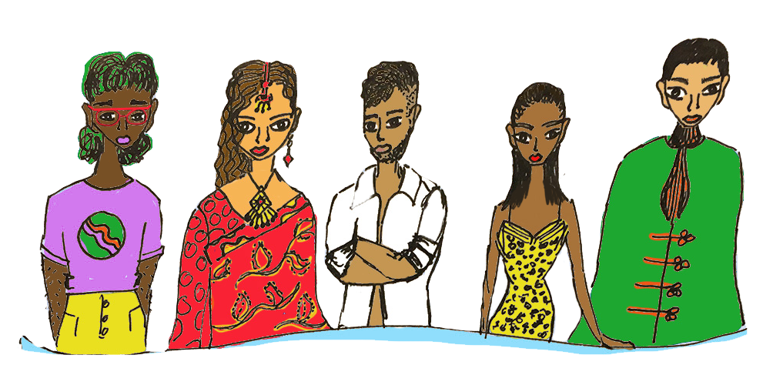
LA TERMINOLOGÍA EN SU CONTEXTO
DEBATE EN GRUPO
15
Notes:
Debate en grupo: La terminología en su contexto
Ya hemos aprendido parte de la terminología que se utiliza en el contexto internacional. Vamos a hablar de la terminología en su contexto.
¿Qué terminología se utiliza para describir la orientación sexual, la identidad de género, la expresión de género y las características sexuales en los idiomas que se hablan aquí?
¿Cómo varían esos términos entre regiones y comunidades y entre diferentes grupos socioeconómicos y de edad? ¿Las expresiones relativas a las personas con SOGIESC diversa son positivas o negativas?
¿Qué términos emplean las personas con SOGIESC diversa en su contexto para describirse a sí mismas? ¿Cómo explican esas personas los conceptos relacionados con la SOGIESC?
¿Hay alguna diferencia en la forma de conceptualizar la SOGIESC en su contexto en comparación con el contexto internacional?
¿La forma de conceptualizar la SOGIESC entre la sociedad en general y los medios de comunicación dominantes es diferente de la forma en la que las mismas personas con SOGIESC diversa la conceptualizan?
¿Todo el mundo conoce los términos despectivos en su idioma?
¿Qué términos usan para referirse a las personas LGBTIQ+ a las que brindan asistencia en sus oficinas? ¿Se trata de términos adecuados y respetuosos? Si utilizan términos específicos para referirse a las personas con SOGIESC diversa, ¿utilizan también términos específicos para referirse a otras poblaciones vulnerables?
----
Nota de facilitación: Ver la página 95 de la Guía de facilitación para encontrar consejos sobre cómo debatir acerca de la terminología SOGIESC en su contexto.
Información adicional: La pregunta “¿Qué términos usan para referirse a las personas LGBTIQ+ a las que brindan ayuda en sus oficinas?” tiene su origen en situaciones en las que el personal de las oficinas de la OIM y el ACNUR utilizaron expresiones despectivas al hablar sobre las personas LGBTIQ+. Por ejemplo, en una oficina, se llamaba shoga a todas las personas LGBTIQ+ que acudían a la oficina, un epíteto que se aplica a las personas gais en la lengua swahili de Kenya. En otra oficina, el personal utilizaba “LQ” para referirse de forma abreviada a las personas LGBTIQ+. En ambas oficinas, ningún miembro del personal utilizó epítetos para describir a otros grupos vulnerables, como las personas con discapacidad o las sobrevivientes de la violencia de género. Por tanto, es importante preguntar si en las oficinas se utilizan términos específicos para referirse a las personas con SOGIESC diversa y así sacar a relucir los prejuicios inconscientes que dan lugar a esta práctica y lo ofensivos que pueden llegar a ser. Trazar paralelismos con otros grupos marginados y vulnerables puede ser útil.
Duración: 15 minutos.

Slide 16
Video
Ya no estamos solos
Human Rights Watch y Arab Foundation for Freedoms and Equality (6:37)
16
Notes:
Video
Vamos a concluir la sección sobre terminología conociendo más de cerca algunas experiencias de personas con SOGIESC diversa. En este video aparecen personas de todo Oriente Medio y África Septentrional.
----
Enlace al video: https://www.youtube.com/watch?v=WfsypgPeMpw&feature=emb_logo (en árabe con subtítulos en inglés; la versión en árabe con subtítulos en francés puede verse en: https://www.youtube.com/watch?v=6AkVxI8xbQs.)
Duración: 7 minutos.
Videos alternativos: A continuación se indican varios videos alternativos que se pueden utilizar en lugar del video propuesto. Esta lista se actualizará a medida que se disponga de nuevos videos.
Videos alternativos en inglés o con subtítulos en inglés
La historia de Sogi: las personas LGBTI en África (Comisión de Derechos Humanos de Australia, en inglés, 2:40) https://www.youtube.com/watch?v=mZJ_X9ysHSo
Una mirada al Grupo de Derechos LGBT+ de Ghana (LGBT Rights Ghana, en inglés, 3:50) https://www.youtube.com/watch?v=XCb2nkjJEIk
Soy quien digo ser: bienvenidos a Alemania (Universidad de Sussex, en inglés, 4:27) https://www.youtube.com/watch?v=50urPcZ0fY8&feature=emb_logo
Dando voz a la juventud LGBTI en Kinshasa (República Democrática del Congo) (Children’s Radio Foundation, en francés con subtítulos en inglés, 3:12) https://www.youtube.com/watch?v=UrK_OiSciZo
Refugiados LGTB atrapados en Lesbos: entrevista con Ovil, 2018 (Comisión Española de Ayuda al Refugiado, en inglés con subtítulos en español, 5:17) https://www.youtube.com/watch?v=CpY0jmfZnfU
El Líbano: los refugiados LGBTI (trans) cuentan su historia, 2016 (ACNUR y MOSAIC, en árabe con subtítulos en inglés, 1:11) https://www.youtube.com/watch?v=F6COkYChXO4
Videos alternativos en francés:
Dando voz a la juventud LGBTI en Kinshasa (República Democrática del Congo) (Children’s Radio Foundation, en francés con subtítulos en inglés, 3:12) https://www.youtube.com/watch?v=UrK_OiSciZo
Trans-identité et non-binarité : Vers un image positive de soi | Dans la tête d’un trans, 2020 (Radio Télévision Suisse (RTS), en francés, 3:25) https://www.youtube.com/watch?v=phxMD2hDdK4
Africains et Homosexuels, l’exil pour seul horizon – un document à découvrir sur InfoMigrants, 2018 (France 24, en francés, 8:50) https://www.youtube.com/watch?v=UGYKTGRWlBg
Videos alternativos en español o con subtítulos en español
Historias de refugiados: refugiados LGBTI, 2018 (Comité Español del ACNUR, en español, 1:00) https://www.youtube.com/watch?v=b-etHzPvToY&feature=youtu.be
Refugiados LGTB atrapados en Lesbos: entrevista con Ovil, 2018 (Comisión Española de Ayuda al Refugiado, en inglés con subtítulos en español, 5:17) https://www.youtube.com/watch?v=CpY0jmfZnfU
Videos alternativos en portugués:
Lara Lopes : “Brasil não tem mais estabilidade para refugiados LGBT como antes” | ellora e ela, 2019 (Carta Capital, 18:47) https://www.youtube.com/watch?v=ae-dtvOANn0
Videos alternativos en árabe:
El Líbano: los refugiados LGBTI (trans) cuentan su historia, 2016 (ACNUR y MOSAIC, en árabe con subtítulos en inglés, 1:11) https://www.youtube.com/watch?v=F6COkYChXO4

Slide 17
PUNTOS CLAVE DE APRENDIZAJE
Componentes individuales
de la SOGIESC
LGBTIQ+ y suposiciones
Identidad propia y cultura en la SOGIESC
Enfoque basado en la dignidad humana
01
02
03
04
17
Notes:
Puntos clave de aprendizaje
Ahora repasaremos los puntos clave de aprendizaje de la sección de terminología.
La orientación sexual, la identidad de género, la expresión de género y las características sexuales son componentes distintos del acrónimo SOGIESC, y no podemos presuponer nada sobre otras personas basándonos en nuestro conocimiento de algunos de esos componentes.
No es posible saber si alguien es una persona LGBTIQ+ juzgándola por su apariencia o haciendo suposiciones. Tiene que decírnoslo.
El modo en el que las personas se identifican dependerá de los términos que utilizan localmente y en la concepción de la SOGIESC determinada por la cultura.
Esta capacitación aplica un enfoque de la SOGIESC basado en la dignidad humana. Con independencia de cómo se formen, las características de la SOGIESC son una parte tan fundamental de la dignidad humana que la vulneración del derecho de las personas a expresarlas puede ser motivo para acogerse a la protección internacional.
----
Duración: 1 minuto.

Slide 18
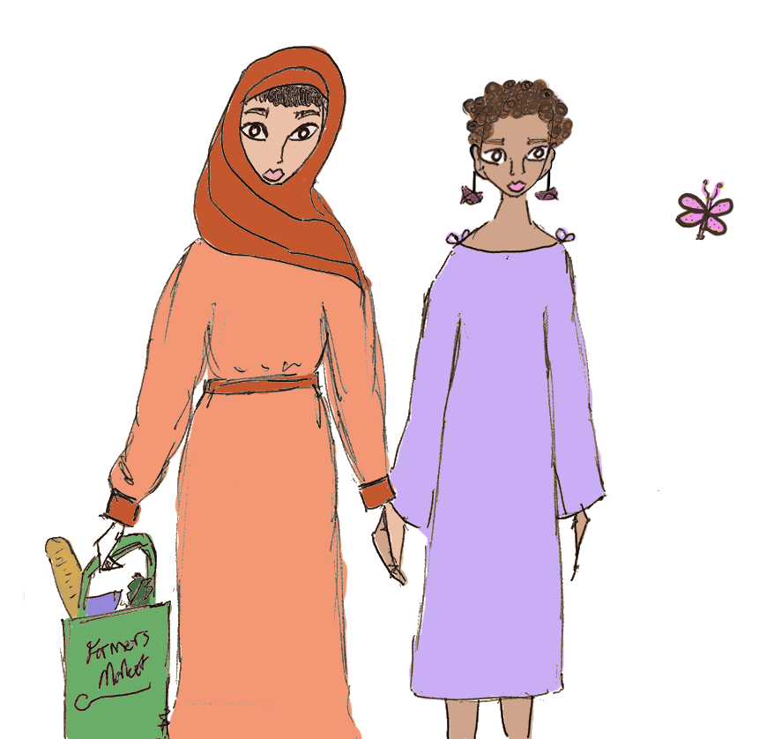
PANORAMA
MUNDIAL
18
18
Notes:
Panorama mundial
La segunda sección de hoy está dedicada al Panorama mundial Esta sección nos ayudará a adquirir una perspectiva global sobre los problemas que afectan a las personas con SOGIESC diversa en todo el mundo, incluidas aquellas que reciben ayuda de la OIM, el ACNUR y otras organizaciones humanitarias.
----
Duración: 1 hora.

Slide 19
PANORAMA MUNDIAL
OBJETIVOS
01
02
03
PROBLEMAS MUNDIALES
AGENTES Y DISCRIMINACIÓN
CONTEXTUALIZAR EN LAS POBLACIONES
Describir los problemas que las personas con SOGIESC diversa afrontan en varios países de todo el mundo
Identificar a los agentes, tanto estatales como no estatales, que discriminan y persiguen a las personas con SOGIESC diversa.
Contextualizar a las personas con SOGIESC diversa en las poblaciones a las que prestamos asistencia
1
1
19
Notes:
Objetivos del Panorama mundial
Veamos los objetivos de esta sección.
Al terminar esta sección, podrán:
Describir los problemas que las personas con SOGIESC diversa afrontan en diversos países de todo el mundo.
Identificar a los agentes, tanto estatales como no estatales, que discriminan y persiguen a las personas con SOGIESC diversa.
Contextualizar a las personas con SOGIESC diversa en las poblaciones a las que prestamos asistencia.
Aprenderemos sobre los problemas mundiales realizando un breve test para luego debatir las respuestas en grupo.
----
Duración: 2 minutos.

Slide 20
Video
Enigma (2013)
Campaña “Libres e Iguales” de la Oficina del Alto Comisionado de las Naciones Unidas para los Derechos Humanos (2:20)
20
Notes:
Video
Antes de comenzar con el ejercicio de esta sección, vamos a ver un video acerca de la postura de las Naciones Unidas en relación con los derechos de las personas LGBT. Este video se produjo en 2013, antes de que muchos organismos de las Naciones Unidas (incluida la OIM) ampliaran las siglas a LGBTIQ+. Presten mucha atención, porque algunas de las respuestas del test que vamos a hacer están en el video.
----
Enlace al video: https://www.youtube.com/watch?v=sYFNfW1-sM8
Duración: 3 minutos.

Slide 21
PANORAMA MUNDIAL TEST
EJERCICIO
CUADERNO - PÁGINA 23
TEST ADICIONAL - PÁGINA 27
ORIENTACIONES - PÁGINA 29
21
Notes:
Test sobre el panorama mundial
Abran el Cuaderno en la página que aparece en pantalla. Este ejercicio puede hacerse individualmente o por parejas con la persona más cercana, y disponen de 15 minutos para terminarlo. Rodeen con un círculo las respuestas que consideren correctas para cada pregunta. En muchas de las preguntas pueden marcar con un círculo tantas respuestas como deseen.
Si lo estiman conveniente, pueden consultar la orientación, que puede ser de ayuda para completar el test. Recuerden también lo que acaban de aprender con el video. Si terminan el test antes que el resto, comiencen el test adicional. Una vez todo el mundo haya terminado el test, lo revisaremos conjuntamente.
Cuando las personas participantes hayan terminado el test: Ahora que ya han terminado con el test, vamos a ver las respuestas y cuántas han acertado.
----
Nota de facilitación: En la página 104 de la Guía de facilitación encontrará más información sobre este ejercicio, junto con ideas alternativas para la facilitación.
Duración: 15 minutos.

Slide 22
TEST SOBRE EL PANORAMA MUNDIAL
1
22
Notes:
Test sobre el panorama mundial, pregunta 1
La primera pregunta es: ¿Dónde hay personas con SOGIESC diversa? ¿Cuál fue su respuesta?
Haga una pausa para que las personas participantes compartan sus respuestas.
Pase a la diapositiva siguiente para ver las respuestas.
----
Duración: 1 minuto.

Slide 23
TEST SOBRE EL PANORAMA MUNDIAL
1
23
Notes:
Test sobre el panorama mundial, pregunta 1
La respuesta es: b) En todo el mundo, en todos los países, estados, ciudades, pueblos, comunidades y poblaciones a las que atendemos.
Las personas con SOGIESC diversa existen en todas las comunidades de todos los países del mundo. Es posible que haya quien se sorprenda al saberlo. Quizá piensen que nunca se han encontrado con personas con SOGIESC diversa, ni les han prestado asistencia.
Esto se debe a que creemos que las personas con SOGIESC diversa tienen un aspecto particular o actúan, se visten o hablan de cierta manera. Por este motivo, a menudo no nos damos cuenta de que estamos asistiendo a estas personas. Y por esto, es posible que alguna vez hayan oído referirse a estas personas como “invisibles” en el contexto de nuestro trabajo. Forman parte de las poblaciones a las que asistimos y trabajamos con ellas a diario, pero eso no significa que las “veamos”.
----
Información adicional: La diversidad en cuanto a la orientación sexual, la identidad de género, la expresión de género y las características sexuales no se limita a una región del mundo o a la época contemporánea. Hay pruebas de la existencia de personas con SOGIESC diversa en todas las regiones del mundo a lo largo de la historia. La mención más antigua que se conoce es de la India, en torno al 5.000 a. C. Hoy en día, la visibilidad de las personas con SOGIESC diversa dentro de las comunidades puede variar. Las mujeres homosexuales y bisexuales y las personas transgénero pueden ser menos visibles que los hombres gais. Esto suele ser así porque los hombres viven de manera más expuesta al público y gozan de mayor independencia económica y movilidad. Las mujeres tienen más probabilidades de estar casadas con parejas de distinto género —a menudo obligadas por su familia o la sociedad— y son menos proclives a dar a conocer su SOGIESC.
Duración: 1 minuto.

Slide 24
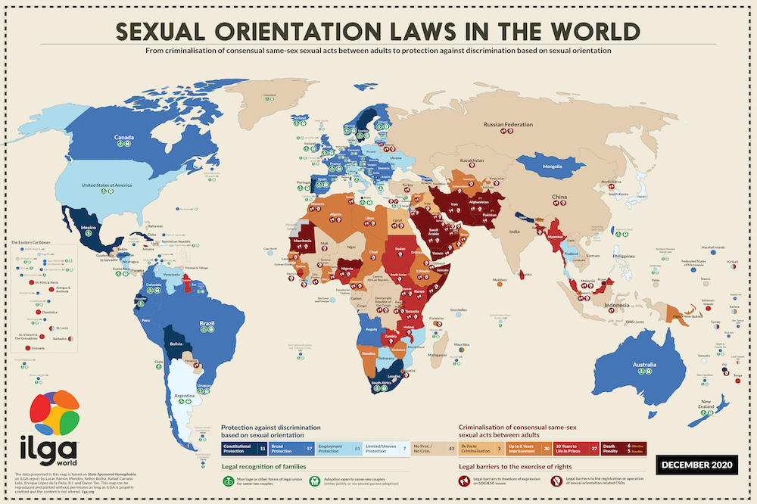
TEST SOBRE EL PANORAMA MUNDIAL
2
El matrimonio entre personas del mismo sexo está reconocido en 26 estados, mientras que las parejas del mismo sexo están reconocidas en 27 estados
31 Estados imponen restricciones legales a la libertad de expresión en cuestiones relacionadas con la SOGIESC.
73 Estados tienen leyes que prohíben la discriminación de las personas LGBTI en el ámbito laboral.
24
Notes:
Test sobre el panorama mundial, pregunta 2
La segunda pregunta es: ¿Dónde existen leyes que penalizan los actos sexuales consentidos entre personas del mismo género o las identidades de género diversas? ¿Cuál fue su respuesta?
Haga una pausa para que las personas participantes compartan sus respuestas.
La respuesta es: c) En 70 o más países, de los cuales al menos seis países aplican, en todo su territorio o parte de este, la pena de muerte como máximo castigo.
Las personas con SOGIESC diversa corren riesgo en buena parte del mundo. En este mapa se muestran los más de 70 países del mundo donde se penalizan los actos sexuales entre personas del mismo género.
Según Heartland Alliance, las personas con SOGIESC diversa son víctimas de abusos, traumas, asesinatos y detenciones arbitrarias sin protección del Estado en más de 130 países. En muchos de estos países, las leyes de aplicación general —como las leyes de moralidad pública o de suplantación de identidad— pueden utilizarse de forma desproporcionada contra las personas con SOGIESC diversa.
¿Qué sucede con los países que tienen leyes penales, pero que en la práctica no se aplican? ¿Eso es importante? (Haga una pausa para escuchar las respuestas). La existencia de leyes penales contra los actos sexuales entre personas del mismo género o las identidades de género diversas puede generar sensación de impunidad en la sociedad, aunque no se apliquen.
----
Información adicional:
Según el informe Homofobia de Estado 2020 de ILGA World: “En resumen, podemos concluir que actualmente hay 67 Estados Miembros de Naciones Unidas con disposiciones que penalizan los actos sexuales consensuales entre personas adultas del mismo sexo, y otros dos Estados Miembros de Naciones Unidas tienen una criminalización de facto. Además, hay una jurisdicción no independiente donde esta penalización sigue vigente (Islas Cook). Entre los países que penalizan, tenemos la plena seguridad jurídica de que la pena de muerte es el castigo prescrito legalmente para los actos sexuales consentidos entre personas adultas del mismo sexo en seis Estados Miembros de Naciones Unidas, a saber: Arabia Saudita, Brunei, Irán, Mauritania, Nigeria (solo 12 estados del Norte) y Yemen. También hay otros cinco Estados Miembros de Naciones Unidas en los que ciertas fuentes indican que podría potencialmente imponerse la pena de muerte por actos sexuales consentidos entre personas adultas del mismo sexo, pero en los que hay menos certeza jurídica al respecto. Estos países son: Afganistán, Emiratos Árabes Unidos, Pakistán, Qatar y Somalia (incluida Somalilandia)”.
En algunos países, las leyes que penalizan los actos sexuales entre personas del mismo género o las identidades de género diversas no se han aplicado desde hace muchos años. Aun así, la existencia de dichas leyes contribuye a una cultura de la intolerancia que puede tener como consecuencia abusos y discriminación, como el maltrato y la devolución de personas refugiadas. También crean un entorno permisivo en el que las comunidades y los agentes estatales y no estatales pueden acosar, discriminar y atacar violentamente a las personas con SOGIESC diversa con impunidad. El chantaje y la extorsión se pueden dar de manera recurrente, ya que, debido al entorno en el que vive la víctima, esta cree que no puede denunciar el delito.
Duración: 2 minutos.

Slide 25
TEST SOBRE EL PANORAMA MUNDIAL
3
25
Notes:
Test sobre el panorama mundial, pregunta 3, A y B
La tercera pregunta es: ¿Cuál de las siguientes formas de discriminación y persecución sufren personas de todas las regiones del mundo debido a su orientación sexual, identidad de género, expresión de género o características sexuales reales o percibidas? ¿Cuál fue su respuesta?
Haga una pausa para que las personas participantes compartan sus respuestas.
La respuesta es: todas ellas.
En 2011, las Naciones Unidas publicaron el informe “Leyes y prácticas discriminatorias y actos de violencia cometidos contra personas por su orientación sexual e identidad de género”. Este informe, su continuación de 2015 y el informe de 2018 del Experto Independiente de las Naciones Unidas sobre protección contra la discriminación y violencia por motivos de orientación sexual e identidad de género aumentaron la atención prestada por las Naciones Unidas y los gobiernos a las cuestiones de derechos humanos relacionadas con las personas con SOGIESC diversa. Sus conclusiones fueron significativas y la gravedad y el alcance de dichas conclusiones fueron causa de consternación, ya que en él se determinó que las personas con SOGIESC diversa padecen cada uno de los elementos de esta lista en todas las regiones del mundo.
Veamos más detenidamente algunos de ellos.
El primero “A” es “Asesinato”.
En el informe de las Naciones Unidas de 2015, se registraron asesinatos en todas las regiones y en numerosos países del mundo. En algunos casos, adoptaron la forma de pena de muerte para castigar relaciones consentidas entre adultos del mismo género, pero en la mayoría de los casos se trató de asesinatos motivados por prejuicios por parte de agentes tanto estatales como no estatales, lo que incluye a familiares y miembros de la comunidad.
A modo de ejemplo, en pantalla podemos ver un gráfico elaborado por el Trans Murder Monitoring Project, que hace un seguimiento del número de asesinatos de personas transgénero y de género disidente notificado en todo el mundo. Este gráfico indica que el proyecto registró 3.314 asesinatos en todo el mundo entre 2008 y 2019. Si comparamos el mapa de este gráfico con el mapa que vimos anteriormente sobre la criminalización, podemos comprobar que no existe ninguna correlación entre la existencia de leyes favorables en torno a las relaciones con personas del mismo género, o la ausencia de leyes penales, con la seguridad de las personas transgénero. De hecho, los índices más altos de asesinatos de personas transgénero o de género diverso se dan en el Brasil, que cuenta con amplias protecciones contra la discriminación.
----
Información adicional:
A. Asesinato: Es probable que las estadísticas de asesinatos de personas con SOGIESC diversa sean mucho más altas que las registradas. Por ejemplo, los familiares pueden intervenir tras la muerte de una persona transgénero para asegurarse de que solo quede constancia de su nombre de nacimiento, borrando así su identidad transgénero. En muchos lugares no existen mecanismos de denuncia. En 2020, 350 personas transgénero fueron asesinadas en todo el mundo según el informe del Día de la Memoria Trans. La edad media de las personas asesinadas fue de 31 años, y la más joven tenía tan solo 15 años. El 22 % fueron asesinadas en su propio hogar. La mayoría de las muertes (287) tuvieron lugar en América Central y América del Sur, siendo el Brasil donde se contabilizó el 43 % (152 personas).
B. Humillación pública y estigmatización, estereotipos negativos, acoso, revelación pública de la SOGIESC, abusos o delitos de odio: La humillación pública, los estereotipos negativos y el acoso son endémicos en todo el mundo. Otros hechos generalizados son la revelación pública de la SOGIESC de una persona y las amenazas de descubrir a la víctima ante la familia, la comunidad y la escuela. Se han denunciado abusos y delitos de odio en todas las regiones del mundo.
Duración: 4 minutos.

Slide 26
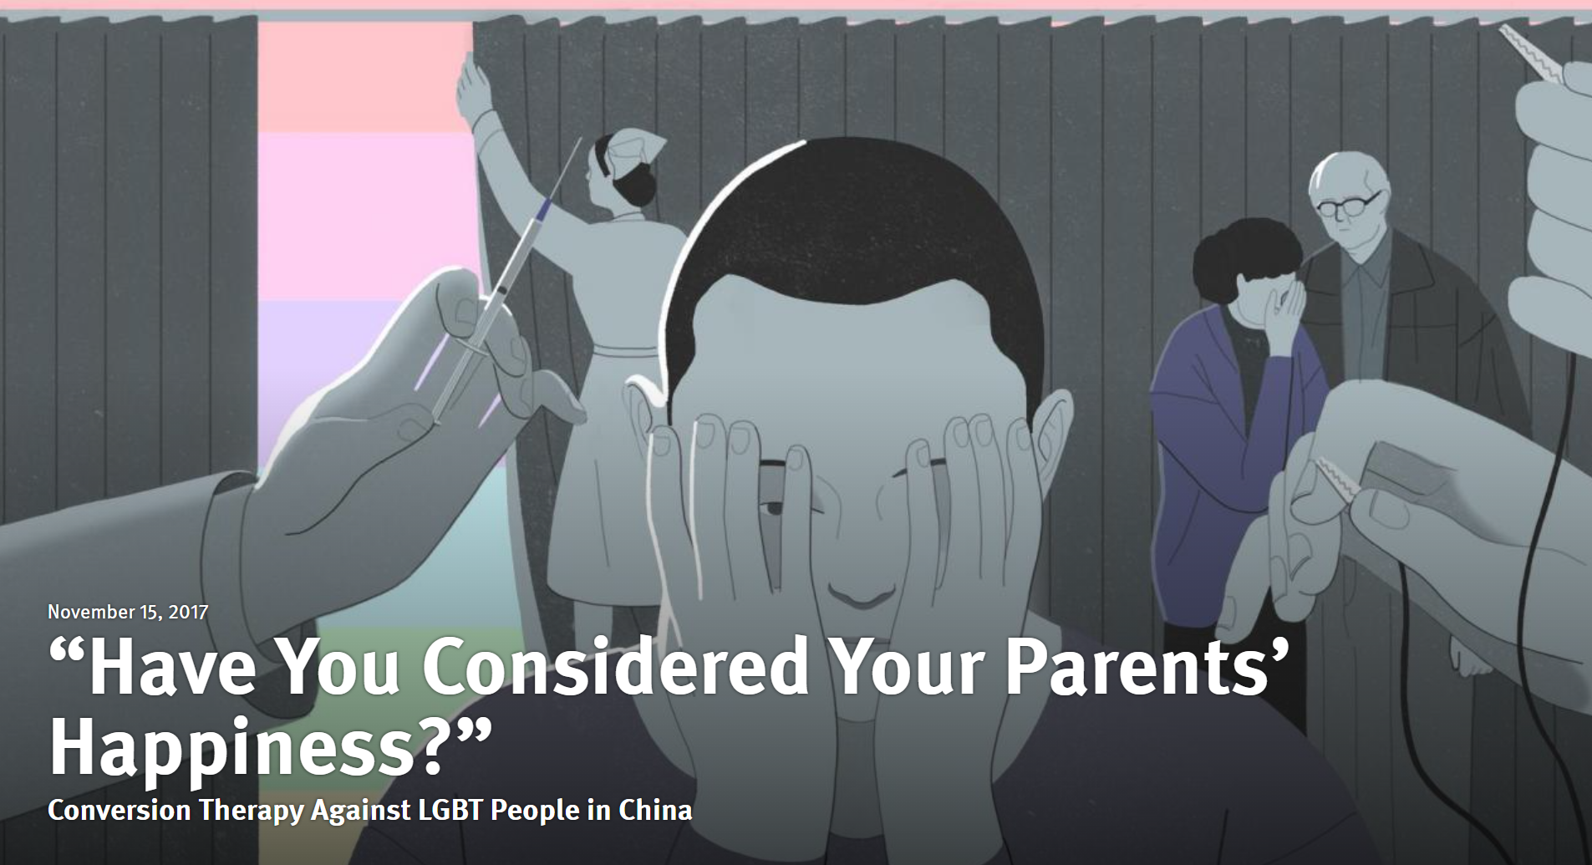
TEST SOBRE EL PANORAMA MUNDIAL
3
TERAPIA DE CONVERSIÓN
“[La terapia de conversión] carece de justificación médica y representa una grave amenaza para la salud y el bienestar de las personas afectadas”,
Organización Panamericana de la Salud y Organización Mundial de la Salud
castración química
psicoterapéutica
curación por la oración
cirugía coercitiva
violación correctiva
terapia de fe
exorcismo
autodesprecio
medicamentos
médica
educación en la vergüenza
condicionamiento aversivo
26
Notes:
Test sobre el panorama mundial, pregunta 3, C
El siguiente aspecto que vamos a examinar es el C (tortura)
En el informe de las Naciones Unidas de 2015 se llegó a la conclusión de que las personas con SOGIESC diversa tienen más probabilidades de haber sufrido torturas. La violación se considera una forma de tortura, igual que determinadas prácticas médicas que se llevan a cabo con personas con SOGIESC diversa, incluidas las operaciones quirúrgicas de “normalización genital”, la esterilización forzosa y las terapias de conversión, se consideran tortura o malos tratos. La terapia de conversión está particularmente extendida por todo el mundo e incluye actos tales como enseñar a las personas a sentir vergüenza, culpa y autodesprecio por ser como son; exorcismos; medicamentos; y condicionamiento aversivo, como la terapia con descargas eléctricas.
Pueden consultar la página 35 del Cuaderno para encontrar más información sobre la terapia de conversión.
----
Información adicional:
C. Tortura: Para obtener más información sobre el tratamiento médico forzoso, consultar el Informe del Relator Especial de las Naciones Unidas sobre la tortura y otros tratos o penas crueles, inhumanos o degradantes, Juan E. Méndez, de 1 de febrero de 2013: https://digitallibrary.un.org/record/745862/files/A_HRC_22_53-ES.pdf. Para obtener más información sobre la terapia de conversión, ver el ejemplo de China en https://www.hrw.org/report/2017/11/15/have-you-considered-your-parents-happiness/conversion-therapy-against-lgbt-people# y este resumen de The Trevor Project https://www.thetrevorproject.org/get-involved/trevor-advocacy/50-bills-50-states/about-conversion-therapy/.
Duración: 1 minuto.

Slide 27
TEST SOBRE EL PANORAMA MUNDIAL
3
Sabemos que en algunos casos las personas trans, especialmente las mujeres trans, son perseguidas de manera desproporcionada por las instituciones oficiales en casi todos los países del mundo, y uno de los métodos usados para esa persecución es a través de las leyes, el arresto y la detención.
Zhan Chiam, Informe de Mapeo Legal Trans de ILGA World, septiembre de 2020
27
Notes:
Test sobre el panorama mundial, pregunta 3, E a L
Ahora vamos a ver: H. Arresto y detención arbitrarios, abusos durante la detención o el encarcelamiento y la denegación del derecho a un juicio imparcial.
¿Qué significa la palabra “arbitrario”? (Haga una pausa para escuchar las respuestas de las personas participantes).
La palabra “arbitrario” significa “aleatorio” o “sin control en el uso de la autoridad”. Las personas con SOGIESC diversa pueden ser objeto de arresto y detención arbitrarios, y está bien documentado que hacen frente a mayores índices de abuso, incluida la violencia sexual, en casos de detención y encarcelamiento. Esto es especialmente cierto en el caso de las personas transgénero. En la pantalla se destaca una cita del Informe de Mapeo Legal Trans de ILGA World de 2020: “las personas trans, especialmente las mujeres trans, son perseguidas de manera desproporcionada por las instituciones oficiales en casi todos los países del mundo, y uno de los métodos usados para esa persecución es a través de las leyes, el arresto y la detención”.
----
Información adicional:
E. Criminalización: Esta cuestión se abordó en la segunda pregunta del test. Para obtener más información sobre la criminalización, ver el informe de ILGA World Homofobia de Estado de 2019 (https://ilga.org/downloads/ILGA_Homofobia_de_Estado_2019.pdf), que contiene información sobre cada ley en concreto. Si la capacitación se imparte en 2021 o en años posteriores, se recomienda buscar las versiones actualizadas del informe, que se publica anualmente.
F. Acceso limitado o falta de acceso a la protección o asistencia policiales: Debido a la criminalización y la discriminación, es frecuente que las personas con SOGIESC diversa tengan poco o ningún acceso a la protección o asistencia policial si son víctimas de un delito relacionado con su SOGIESC.
G. Acceso limitado o falta de acceso a mecanismos de denuncia de violaciones de los derechos humanos y de acceso a la justicia: Las personas con SOGIESC diversa pueden tener poco o ningún acceso a los diversos mecanismos de los que otras personas disponen para denunciar violaciones de los derechos humanos y acceder a la justicia.
I. Persecución a través de redes sociales y aplicaciones que activan la función de ubicación GPS, incluida la persecución por parte de los servicios de seguridad gubernamentales: En algunos países, se ha convertido en blanco de persecución a personas a través de redes sociales o aplicaciones de cita como Grindr por parte de personal de los servicios de seguridad que se hace pasar por civiles. Normalmente se concierta una cita en la que la persona es agredida o detenida; en otros casos, se han llevado a cabo redadas en fiestas o eventos.
L. Acoso en la escuela o en el lugar de trabajo: El acoso a niños, niñas y adolescentes con SOGIESC diversa real o aparente es un problema prevalente en todo el mundo. En algunos países, el alumnado ha denunciado un grado extremo de acoso que le ha llevado a abandonar la escuela. Las personas adultas también pueden padecer acoso en el lugar de trabajo. Cabe señalar que el acoso también es prevalente en las redes sociales, donde se ha expuesto públicamente, acosado y amenazado de muerte a personas con SOGIESC diversa. Las empresas propietarias de las redes sociales rara vez prohíben estos mensajes.
Duración: 1 minuto.

Slide 28
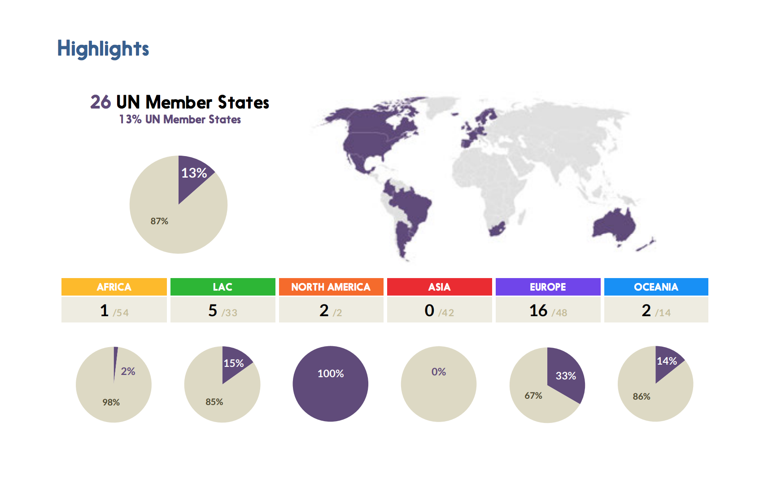
TEST SOBRE EL PANORAMA MUNDIAL
3
28
Notes:
Test sobre el panorama mundial, pregunta 3, N a T
Por último, veamos las letras N y S.
La “N” es violencia familiar, incluidos los abusos, el matrimonio forzado, los asesinatos por honor y el incesto
¿Por qué la familia supone un peligro para las personas con SOGIESC diversa? (Haga una pausa para escuchar las respuestas de las personas participantes).
La familia puede ser uno de los entornos más peligrosos para una persona con SOGIESC diversa. Esta es una de las razones por las que muchas personas con SOGIESC diversa viven alejadas de sus familias en sus países de asilo o migración.
Incluso después de haber abandonado su país de origen, sus familiares pueden seguir siendo una amenaza. El ACNUR ha documentado casos en los que los familiares de personas provenientes del Iraq, Malí o el Pakistán utilizaron las redes de la diáspora para buscarlas fuera de sus fronteras y traerlas de vuelta con el fin de castigarlas o someterlas a una supuesta terapia de conversión.
La “S” es Negación del derecho de las parejas del mismo sexo a convivir, casarse y formar una familia en paz y condiciones de seguridad
El mapa que observamos en pantalla es del informe de ILGA World de 2019. Podemos ver que hay 26 países en el mundo donde el matrimonio entre personas del mismo género es legal, la mayoría de ellos en Europa y América.
En un buen número de países, las parejas del mismo género encuentran dificultades para vivir juntas a causa de las normas culturales. En muchos países, no tienen derecho a casarse ni a formar una familia. Las parejas que no han tenido oportunidad de legalizar su relación pueden encontrar dificultades a la hora de solicitar protección internacional (incluidas las solicitudes de asilo y de la condición de persona refugiada) porque no disponen de documentos que puedan demostrar esa relación. Las parejas del mismo género pueden tener problemas para migrar a otros países, bien porque no tienen ningún documento jurídico que confirme su relación, o bien porque el país al que migran no reconoce las parejas del mismo género.
----
Información adicional:
P. Chantaje y extorsión: La extorsión implica obtener algo por la fuerza. El chantaje consiste en obtenerlo mediante amenazas. El chantaje y la extorsión se suelen cometer impunemente. El perpetrador puede causar daño físico, o amenazar con hacerlo, así como amenazar con descubrir a la víctima ante sus familiares, la comunidad o la policía, o decir que acusará a la víctima de estar propagando el VIH/sida. Esto supone un trauma desde el punto de vista psicológico, físico y económico. Las redes sociales y las plataformas en línea se utilizan cada vez con mayor frecuencia para identificar y chantajear a personas con SOGIESC diversa, a veces bajo la apariencia de una aplicación de citas o un evento social. Las personas cuyos familiares o amistades, es decir, las personas más importantes en sus vidas, conocen su SOGIESC diversa están mejor preparadas para hacer frente a chantajistas.
Q. Desplazamiento: El desplazamiento afecta a las personas con SOGIESC diversa de maneras muy diferentes. Algunas pueden verse desplazadas, ya sea internamente o a través de una frontera internacional, a causa de su SOGIESC diversa. Otras veces el desplazamiento puede tener otras causas —por ejemplo, un conflicto o un desastre natural—, pero esas personas encuentran problemas una vez en situación de desplazamiento debido a su SOGIESC diversa. Las personas con SOGIESC diversa en países de asilo y migración pueden, además, ser deportadas con mayor frecuencia al ser arrestadas y detenidas en mayor proporción. En determinados países, las leyes que restringen los desplazamientos de personas extranjeras seropositivas pueden afectar a las personas con SOGIESC diversa.
R. Negación del derecho a la libertad religiosa y de culto: En algunos casos, puede negarse el acceso de las personas con SOGIESC diversa a las comunidades religiosas, lugares de culto o instituciones religiosas por ese solo motivo. En ocasiones, se niega el bautismo o la admisión en la comunidad religiosa a los hijos de padres con SOGIESC diversa.
T. Limitación de los derechos a la adopción y la gestación subrogada: En muchos países, las personas con SOGIESC diversa no pueden adoptar ni recurrir a la gestación subrogada. También existe constancia de casos de progenitores con SOGIESC diversa que han perdido la custodia de sus hijos o hijas. El informe Homofobia de Estado de ILGA World de 2019 (https://ilga.org/downloads/ILGA_Homofobia_de_Estado_2019.pdf) contiene información sobre la adopción conjunta y de los hijos o hijas de la persona cónyuge en las páginas 301 a 312.
Duración: 3 minutos.

Slide 29
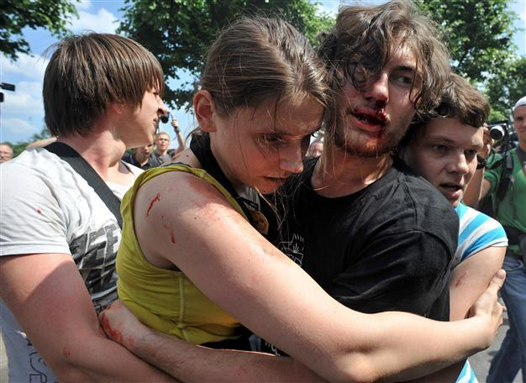
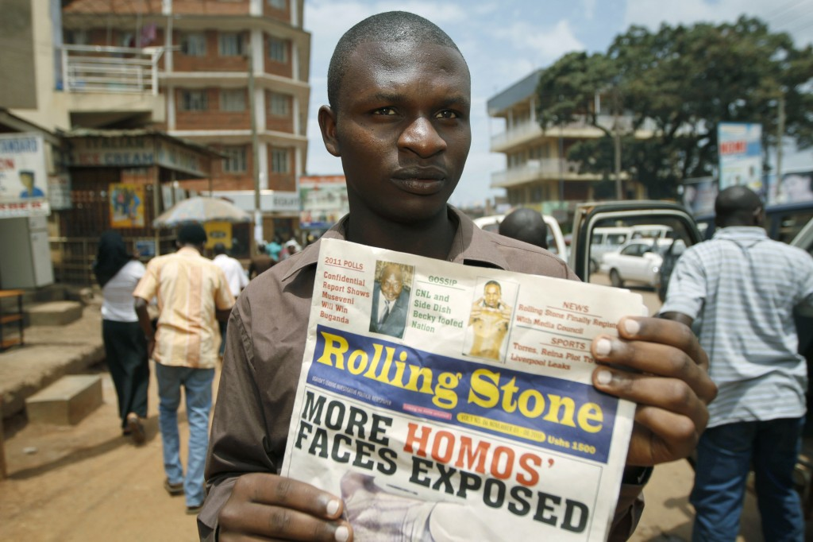
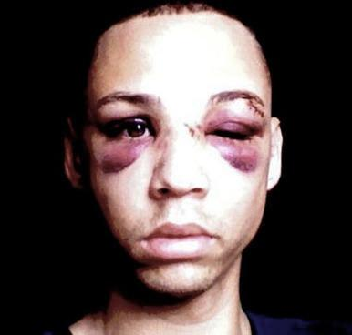
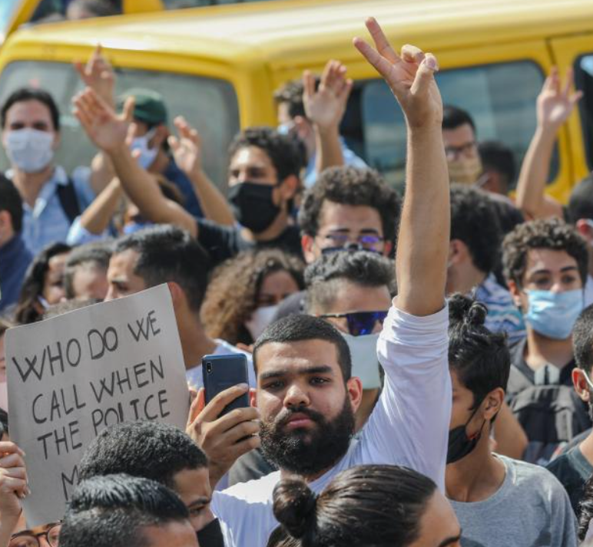
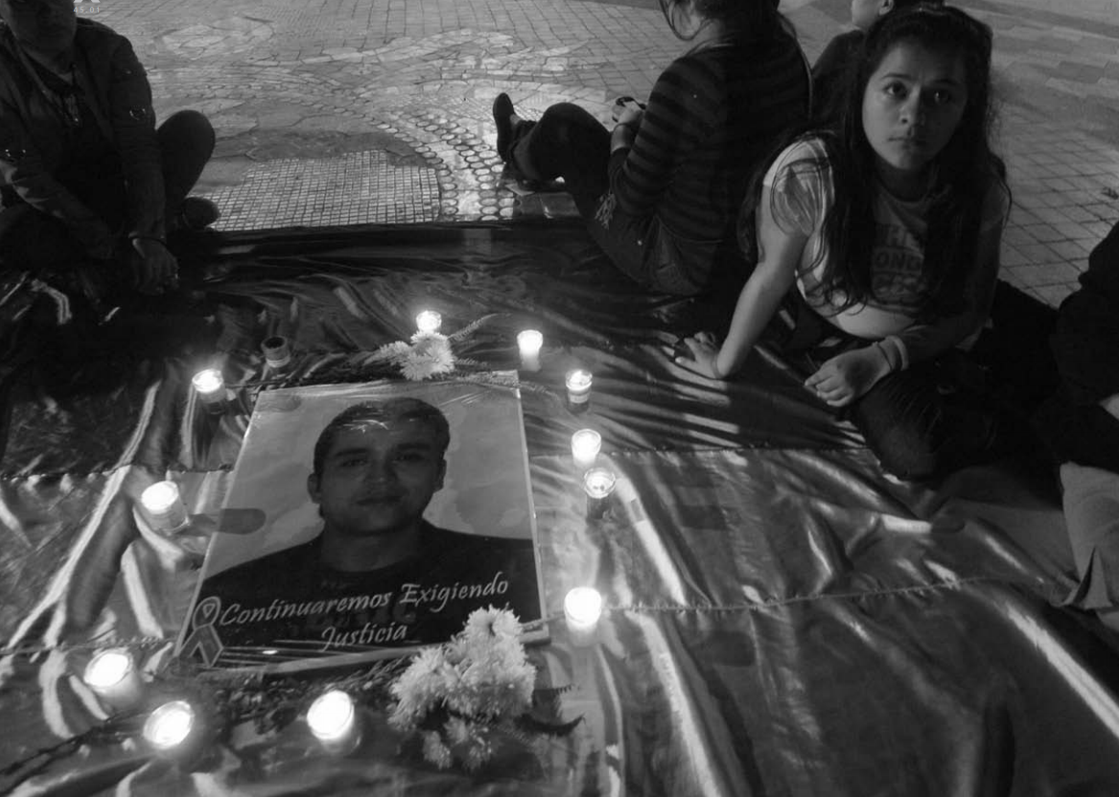
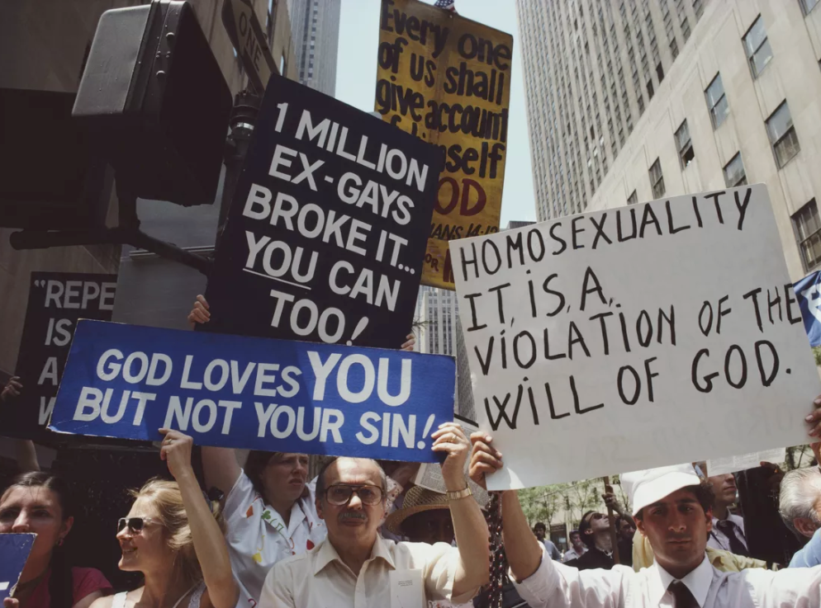
TEST SOBRE EL PANORAMA MUNDIAL
4
29
Notes:
Test sobre el panorama mundial, pregunta 4
La cuarta pregunta es: ¿Qué entidades en determinados países han convertido en blanco de agresiones organizadas a las personas con SOGIESC diversa? ¿Cuál fue su respuesta?
Haga una pausa para que las personas participantes expongan sus respuestas.
La respuesta es: todas ellas. En el informe de las Naciones Unidas se llegó a la conclusión de que un gran número de agentes estatales y no estatales persigue a las personas con SOGIESC diversa.
Entre ellos, cabe citar:
Extremistas religiosos y extremistas nacionalistas.
El Gobierno y agentes estatales.
Las familias y las comunidades, que, como ya hemos visto, pueden ser entornos sumamente peligrosos para las personas con SOGIESC diversa.
Los profesionales médicos, que pueden participar activamente en la persecución de las personas administrando tratamientos médicos que tienen por objetivo “curar” o “arreglar” a la víctima.
Los medios de comunicación, que en algunos países han sido cómplices en la revelación pública de la SOGIESC diversa de algunas personas.
Grupos paramilitares y de odio. Como ejemplo de ellos hablaremos de neonazis, pero hay muchos otros grupos similares que cabría mencionar.
----
Duración: 2 minutos.
[Imágenes (en el sentido de las agujas del reloj, desde la parte superior izquierda): 1. Dos activistas LGBT se abrazan en San Petersburgo (Rusia) después de haber sido víctimas de agresión cuando se manifestaban contra la aprobación de una ley en 2013 en la que se criminalizaba el debate abierto de cuestiones relacionadas con la SOGIESC diversa delante de los niños. 2. El redactor jefe de la publicación ugandesa Rolling Stone sostiene un ejemplar de un número de noviembre de 2010 de un periódico que publicaba los nombres y direcciones de 14 hombres a los que señalaba como gais. 3. El rostro con moretones e hinchado de Damian Furtch después de sufrir una brutal agresión en Nueva York motivada por un delito de odio relacionado con su SOGIESC en 2011. 4. Manifestantes estadounidenses de raza blanca enarbolan carteles que rezan: “La homosexualidad es contraria a la voluntad de Dios”, “Un millón de exgais han conseguido cambiar, ¡tú también puedes hacerlo!” y “Dios te AMA, pero rechaza tus pecados”. 5. Amistades del activista hondureño de los derechos de las personas gais Walter Tróchez, que fue asesinado a tiros desde un vehículo en marcha, celebran una vigilia a la luz de las velas para conmemorar el tercer aniversario de su muerte en Tegucigalpa, en diciembre de 2012. 6. Saif Ayadi, activista de los derechos de las personas LGBT y trabajador social en Damj (Túnez), rodeado de manifestantes, levanta una mano y hace el signo de la paz con los dedos el 6 de octubre de 2020].

Slide 30
TEST SOBRE EL PANORAMA MUNDIAL
4
Daño infligido al personal
Incluye amenazas, chantaje, acoso, agresiones y violaciones correctivas
Informe de la Universidad Tufts (2017): “niveles inquietantes” de violencia contra el personal LGBT en las organizaciones humanitarias
Encuesta de Deloitte sobre espacios seguros en el conjunto de las Naciones Unidas (2019):
El personal LGBTQ y de género disidente experimentó las TASAS MÁS ALTAS DE ACOSO SEXUAL,
ENTRE EL
YEL
48% 53%
30
Notes:
Test sobre el panorama mundial, pregunta 4
Para terminar, vamos a hablar de las organizaciones humanitarias. Sabemos que las organizaciones humanitarias han protagonizado agresiones porque hemos visto cómo esto sucedía en nuestras propias organizaciones. ¿De qué forma han causado daños las organizaciones humanitarias a personas con SOGIESC diversa? (Haga una pausa para escuchar las respuestas).
Las agresiones infligidas en el seno de las organizaciones humanitarias no solo han tenido como blanco a las personas a las que debemos prestar asistencia, sino también a nuestro propio personal. Un informe de la Universidad Tufts de 2017 concluyó que existían “niveles inquietantes” de violencia en el seno de las organizaciones humanitarias contra los trabajadores LGBT, que son víctima de amenazas, chantaje, acoso, agresiones y violación correctiva a manos de sus compañeros y compañeras y del personal de seguridad. En muchos casos estos hechos suceden en países con legislaciones restrictivas, por lo que resulta imposible denunciarlos a las autoridades.
En la encuesta sobre espacios seguros de las Naciones Unidas de Deloitte realizada en 2019 se determinó que las personas encuestadas que se identificaban como lesbianas, gais, transgénero, queer y de género disidente comunicaban los mayores porcentajes de acoso sexual. Entre el 48,4 % y el 53 % afirmaron haber sido víctimas de acoso durante los dos años anteriores.
----
Información adicional: Ver la sección de orientación del Cuaderno para el módulo 2 y https://www.devex.com/news/lgbt-female-aid-workers-at-risk-of-sexual-assault-report-finds-90428 para obtener más información sobre agresiones contra miembros LGBTIQ+ del personal de las organizaciones humanitarias.
Duración: 2 minutos.

Slide 31
TEST SOBRE EL PANORAMA MUNDIAL
4
Daño infligido a las personas a las que debemos ayudar
DAÑO EXPLÍCITO
DAÑO IMPLÍCITO
Las organizaciones son cómplices del daño infligido a las personas con SOGIESC diversa a menos que trabajen activamente para abordar los sesgos y eliminar los obstáculos que perpetúan la discriminación
31
Notes:
Test sobre el panorama mundial, pregunta 4
El daño causado por las organizaciones humanitarias a las personas a las que se supone debemos asistir puede ser explícito —como la exclusión intencionada de personas vulnerables debido a sus características de diversidad— o implícito, arraigado en las estructuras de la organización y en los miembros del personal a causa de prejuicios inconscientes.
Los sesgos en las organizaciones humanitarias nos llevan a:
Ignorar la existencia de personas con SOGIESC diversa.
Construir programas y estructuras que no las incluyen.
Diseñar políticas y prácticas estándar que no son inclusivas para las personas con SOGIESC diversa; y
No capacitar al personal para tratar a esas personas con dignidad y respeto u ofrecerles una respuesta adecuada.
----
Información adicional: Ver la sección de orientación del Cuaderno para el módulo 2 y https://www.devex.com/news/lgbt-female-aid-workers-at-risk-of-sexual-assault-report-finds-90428 para obtener más información sobre agresiones contra miembros LGBTIQ+ del personal de las organizaciones humanitarias.
Duración: 1 minuto.

Slide 32
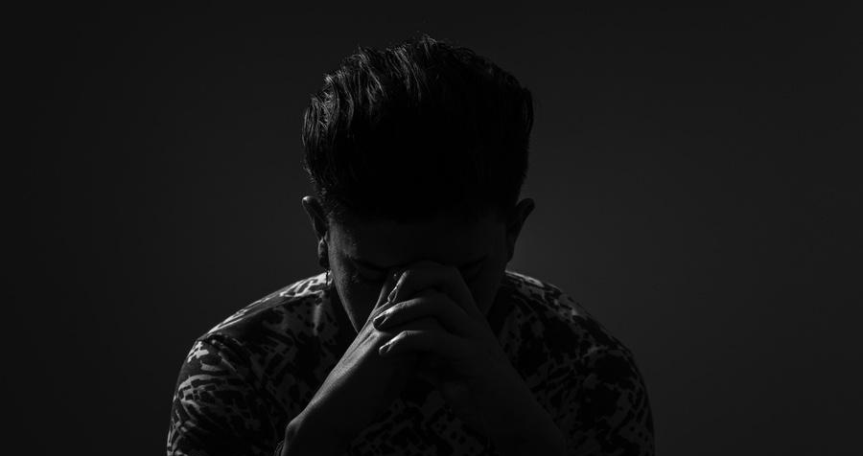
TEST SOBRE EL PANORAMA MUNDIAL
5
“… los actos violentos contras las personas con SOGIESC diversa tienden a ser especialmente brutales”.
32
Notes:
Test sobre el panorama mundial, pregunta 5
La quinta pregunta es: Según un informe de la Organización para la Seguridad y la Cooperación en Europa, las agresiones contra personas con SOGIESC diversa tienden a ser “especialmente brutales”. ¿Por qué razones no se denuncian las agresiones? ¿Cuál fue su respuesta?
Haga una pausa para que las personas participantes expresen sus respuestas.
La respuesta es: todas ellas.
Las tres razones son respuestas válidas. Crecer en un entorno en el que solo recibimos mensajes negativos acerca de nuestra orientación sexual, identidad de género o características sexuales tiene un efecto psicológico muy profundo. Puede suscitar sentimientos de vergüenza sobre nuestra identidad y sobre cualquier delito que se cometa en contra de nuestras persona.
Esto recibe el nombre en ocasiones de “fobia interiorizada” y puede tratarse de homofobia, bifobia, transfobia o intersexfobia interiorizadas. También podemos sentirnos incapaces de denunciar un delito porque las autoridades podrían acosarnos aún más o revelar nuestra SOGIESC a nuestra familia o comunidad, dando lugar a un daño mayor.
----
Duración: 2 minutos.
[Descripción de la imagen: silueta oscurecida de una persona migrante venezolana con la cabeza apoyada sobre las manos].

Slide 33
TEST SOBRE EL PANORAMA MUNDIAL
6
opciones laborales
EXPRESIÓN
pronombres
interese
vestimenta
SUEÑOS
gesticulación
RELACIONES
maquillaje
peinado
estado civil
aficiones
modalidades de convivencia
opciones educativas
opiniones e ideas
estructura familiar
33
Notes:
Test sobre el panorama mundial, pregunta 6
La sexta pregunta es: La persecución de las personas con SOGIESC diversa se puede producir en la intersección entre su SOGIESC y su género. Entre otras cosas, ¿por cuál de las razones siguientes es posible que se persiga a algunas personas? ¿Cuál fue su respuesta?
Haga una pausa para que las personas participantes compartan sus respuestas.
La respuesta es: todas ellas.
Las agresiones contra las personas con SOGIESC diversa son una forma de violencia de género. Un elemento fundamental del daño que sufren las personas con SOGIESC diversa es que no cumplen las normas de género sociales ni las expectativas asociadas a los roles de género que se les han asignado. Las personas pueden ser de género disidente no solo en cuanto a su apariencia, ademanes, indumentaria y maquillaje (o falta de este), sino también en lo que se refiere a sus actividades sociales, intereses, modalidades de vida, relaciones y elección de empleo.
Las personas con SOGIESC diversa corren un riesgo grave de ser objeto de violencia de género, que se puede producir cuando se percibe que no cumplen las normas. La violencia de género incluye el acoso, la discriminación, los abusos y las agresiones.
----
Duración: 2 minutos.

Slide 34
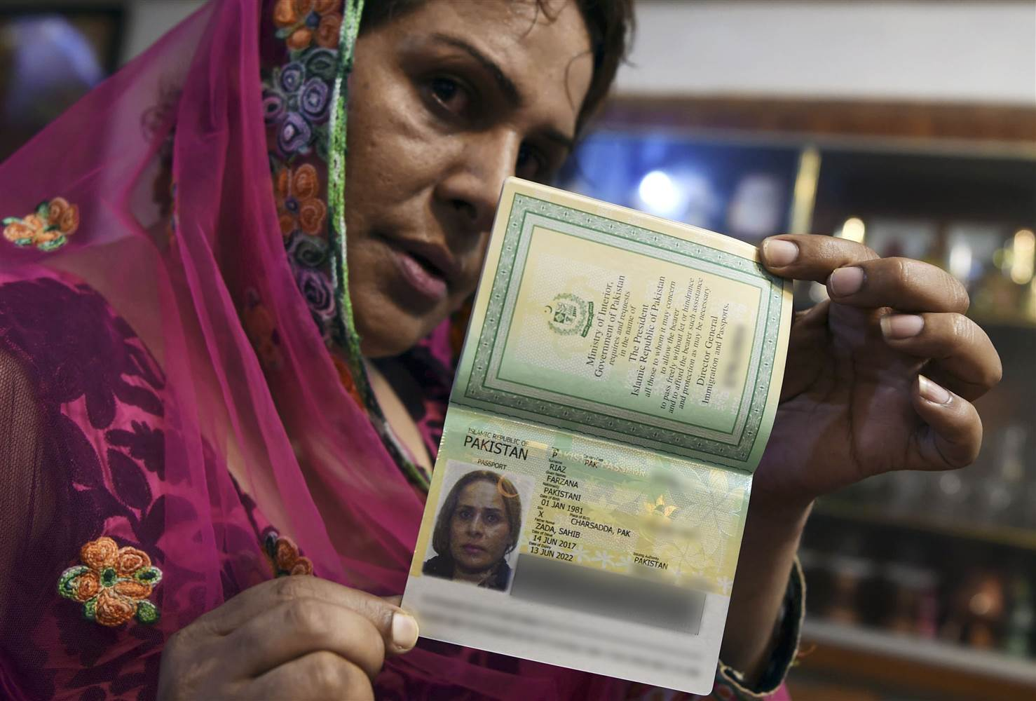
TEST SOBRE EL PANORAMA MUNDIAL
7
34
Notes:
Test sobre el panorama mundial, pregunta 7
La séptima pregunta es: ¿En qué país es legal cambiar el marcador de género en los documentos oficiales sin necesidad de satisfacer requisitos prohibitivos desde 2020? ¿Cuál fue su respuesta?
Haga una pausa para que las personas participantes compartan sus respuestas.
La respuesta es a) Pakistán.
En el Pakistán es legal cambiar el marcador de género en los documentos oficiales sin necesidad de satisfacer requisitos prohibitivos desde 2020. El Pakistán también es uno de los pocos países que ofrece la opción de elegir un tercer género en sus pasaportes. En Botswana, cambiar el marcador de género es técnicamente legal, pero la práctica es sumamente difícil. A partir de mayo de 2020, ya no es legal cambiar el marcador de género en Hungría.
----
Información adicional: Según el Informe de Mapeo Legal Trans de ILGA World de 2019 (https://ilga.org/downloads/ILGA_Mundo_Informe_de_Mapeo_Legal_Trans_2019_ES.pdf), en Pakistán “se aprobó el Proyecto de Ley sobre los Derechos de las Personas Trans que estaba en revisión en 2017 y que permite ostensiblemente cambiar el indicador de género sin requisitos prohibitivos, en función de la Ley de 2018 sobre (Protección de los Derechos de) las Personas Trans. La sociedad civil informa de que las personas trans masculinas y quienes tienen una expresión de género no convencional tienen dificultades para acceder al cambio de indicador de género a través de un proceso de autodeterminación. Sin embargo, los avances logrados por la Ley son innegables”. La opción de un tercer género en los pasaportes de Pakistán es una “X”.
El Informe de Mapeo Legal Trans de ILGA World de 2019 señala que, en teoría, en Botswana es posible cambiar el propio marcador de género, pero los requisitos son prohibitivos. Como se relata en el informe: “En 2017, en dos casos separados ante el Tribunal Superior de Botsuana, un hombre trans y una mujer trans cuestionaron con éxito la negativa del Funcionarie del Registro Nacional de cambiar el indicador de género en sus documentos de identidad. Ambos solicitantes se basaron en la Ley Nacional de Registros, la cual brinda el marco para que le Funcionarie pueda cambiar los datos particulares de una persona inscripta y emitirle a esa persona un nuevo documento de identidad si hubiere habido un cambio sustancial en sus circunstancias. Estos casos han sentado un precedente para otras personas trans que desean cambiar el indicador de género en sus documentos de identidad. Luego de los fallos del Tribunal, por lo menos 10 personas trans pudieron cambiar su indicador de género legal sin tener que presentarse ante el Tribunal. Sin embargo, en la actualidad no existe ninguna política gubernamental específica sobre el reconocimiento legal de género”.
En Hungría, de acuerdo con el informe de ILGA World: “En mayo de 2020, el parlamento de Hungría aprobó una ley que incluía un artículo que enmendaba la categoría ‘sexo’ en los documentos del registro civil. En lugar de ‘sexo’, estos documentos ahora tendrán el marcador ‘sexo asignado al nacer’, lo cual ha tornado imposible el cambio de indicador de género y, por ende, cortó al acceso al reconocimiento legal de género en Hungría. Todavía quedan por verse cuáles son las impugnaciones judiciales que suscitará esta decisión, pero en vista de que incumple con la Convención Europea de Derechos Humanos (Goodwin & I v United Kingdom, 2002), muy probablemente se impugnará”. Antes de este cambio legislativo, era posible cambiar el marcador de género si la persona era soltera y contaba con el respaldo de un psiquiatra y un ginecólogo.
Duración: 1 minuto.
[Descripción de la imagen: nacional del Pakistán con un pañuelo rosa con flores naranja y violeta bordadas muestra una página de su pasaporte donde figura una “X” en el apartado “Sexo”].

Slide 35
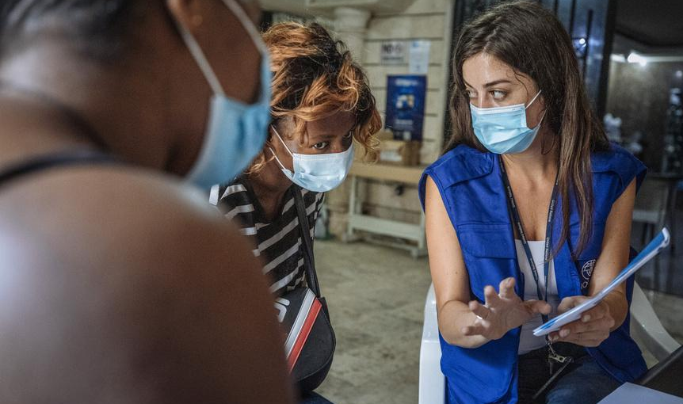
TEST SOBRE EL PANORAMA MUNDIAL
8
35
Notes:
Test sobre el panorama mundial, pregunta 8
La octava pregunta es: ¿En cuál de las siguientes situaciones puede el personal de las Naciones Unidas y las organizaciones no gubernamentales encontrarse con personas con SOGIESC diversa? ¿Cuál fue su respuesta?
Haga una pausa para que las personas participantes compartan sus respuestas.
La respuesta es: todas ellas.
Hay personas con SOGIESC diversa en todas partes y participando en todos los proyectos que emprendemos. Como ya hemos comentado, es posible que no se den cuenta de que están asistiendo a personas con SOGIESC diversa porque dan por supuesto que tendrán un aspecto particular o actuarán de una forma determinada. Debemos abordar todo nuestro trabajo pensando en las personas con SOGIESC diversa, al igual que integramos el género, la edad y la discapacidad.
----
Duración: 1 minuto.
[Descripción de la imagen: miembro del personal de la OIM sobre el terreno habla con dos migrantes al tiempo que sostiene unos documentos].

Slide 36
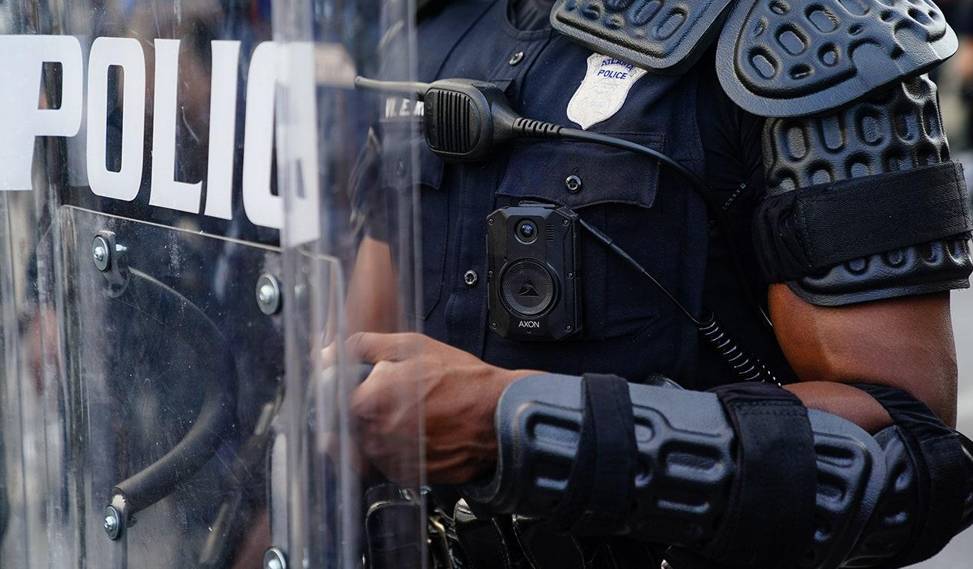
TEST SOBRE EL PANORAMA MUNDIAL
9
36
Notes:
Test sobre el panorama mundial, pregunta 9
La novena pregunta es: ¿Las personas con SOGIESC diversa…? ¿Qué respuestas han elegido?
Haga una pausa para que las personas participantes compartan sus respuestas.
Las respuestas son:
b) pueden desconfiar de las autoridades al ser blanco de la policía o el Gobierno o de las organizaciones que prestan asistencia;
c) pueden ser objeto de abusos o del rechazo de sus familias y padecer tasas elevadas de agresiones físicas y sexuales;
d) pueden verse aisladas de sus familias, comunidades culturales y comunidades de acogida; y
e) pueden creer que dar a conocer su SOGIESC diversa podría impedirles el acceso a la ayuda.
Suele ser difícil para las personas con SOGIESC diversa vivir abiertamente en sus países de asilo, migración o reasentamiento, con frecuencia porque aún siguen conectadas a sus comunidades culturales o familias y necesitan su apoyo. También pueden sentirse inseguras al mostrarse abiertamente en un país a causa de las actitudes sociales o por ser personas foráneas.
En la mayoría de los contextos, tanto nosotros y nosotras como nuestros socios no facilitamos recursos especiales a personas con SOGIESC diversa. Esto se debe en parte a que carecemos de ellos en muchos lugares, y en parte a que solo podemos facilitar recursos a las personas que nos comuniquen su SOGIESC diversa. Esto significa que la gran mayoría de las personas con SOGIESC diversa que no nos comunique su condición con nosotros no tendrá acceso a dichos recursos.
----
Duración: 2 minutos.
[Descripción de la imagen: primer plano del uniforme y el equipo de protección de un agente armado de las fuerzas del orden].

Slide 37
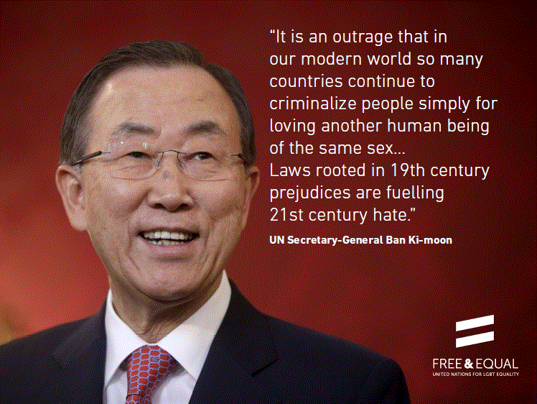
TEST SOBRE EL PANORAMA MUNDIAL
10
37
Notes:
Test sobre el panorama mundial, pregunta 10
La décima pregunta es: ¿Cuál es la postura de las Naciones Unidas en relación con los derechos de las personas con SOGIESC diversa? ¿Cuál fue su respuesta?
Haga una pausa para que las personas participantes compartan sus respuestas.
La respuesta es b) Las personas con SOGIESC diversa tienen los mismos derechos humanos que el resto de las personas. Los Estados con leyes o prácticas discriminatorias deben introducir reformas adecuadas para proteger íntegramente a toda su ciudadanía.
La posición de las Naciones Unidas es que las personas con SOGIESC diversa tienen derecho a las mismas protecciones de los derechos humanos que el resto de las personas, sin distinción de orientación sexual, identidad de género, expresión de género o características sexuales. Estos derechos están consagrados en los instrumentos jurídicos internacionales de derechos humanos.
Las Naciones Unidas creen que los Estados deben proteger a todas las personas contra las violaciones de los derechos humanos, independientemente de su SOGIESC; derogar sus leyes discriminatorias en contra de la ciudadanía con SOGIESC diversa; y ofrecer protección frente al daño y la discriminación a manos de agentes no estatales. No es necesario un instrumento jurídico especial para reforzar los derechos existentes.
----
Duración: 2 minutos.
[Descripción de la imagen: fotografía del ex Secretario General de las Naciones Unidas Ban Ki-moon].

Slide 38
LA HISTORIA DE LOS DERECHOS EN XXXXXXX
Utilice esta diapositiva para insertar información sobre la historia de los derechos LGBTIQ+ en la localidad, el país o la región en que esté impartiendo la capacitación. Puede aprovechar esta diapositiva para hacer una presentación, un debate o un ejercicio. Si no desea hacer una presentación sobre este tema, oculte esta diapositiva en vez de eliminarla para que las tablas de programación de la Guía de facilitación sigan siendo precisas.
38
Notes:
Presentación/debate: la historia de los derechos en XXXXX
Utilice esta diapositiva para insertar información sobre la historia de los derechos LGBTIQ+ en la localidad, el país o la región en que esté impartiendo la capacitación. Puede aprovechar esta diapositiva para hacer una presentación, un debate o un ejercicio.
----
Nota de facilitación: Esta diapositiva es opcional y su inclusión dependerá del lugar en que lleve a cabo la capacitación. Para mostrar la diapositiva, si decide utilizarla, desplace el cursor hacia el panel de navegación izquierdo, haga clic con el botón derecho del ratón en esta diapositiva y seleccione “Ocultar diapositiva”. El color de la diapositiva en el panel de navegación cambiará de opaco a transparente y la diapositiva aparecerá cuando la presentación se ponga en modo “Presentación con diapositivas”. Si más adelante desea ocultarla de nuevo, desplace el cursor hacia el panel de navegación izquierdo, haga clic con el botón derecho del ratón en esta diapositiva y seleccione “Ocultar diapositiva”. No elimine la diapositiva, ya que los números de diapositiva en el resto de la presentación no coincidirán con las tablas de programación de la Guía de facilitación.
Duración: por determinar.

Slide 39
REALIZAR UN ANÁLISIS LOCAL
EJERCICIO
CUADERNO - PÁGINA 45
39
Notes:
Ejercicio: Realizar un análisis local
Con el test hemos obtenido gran cantidad de información general sobre la situación de las personas con SOGIESC diversa en todo el mundo. Pero la realidad es que la mayoría de quienes aquí estamos trabajamos en el plano local. Dediquen unos momentos a leer el estudio de caso que aparece en la pantalla (situado en la página 45 de su Cuaderno).
----
Nota de facilitación: En la página 108 de la Guía de facilitación encontrará más información sobre este ejercicio, junto con ideas alternativas para la facilitación.
Duración: 10 minutos para realizar un análisis local.

Slide 40
REALIZAR UN ANÁLISIS LOCAL
En el país X estalla un conflicto que empuja a varios miles de personas a huir al país Y. Levantan un asentamiento temporal a las afueras de una gran ciudad y el Gobierno pide ayuda al ACNUR y a la OIM. Ambos organismos envían equipos de respuesta que suministran artículos de primera necesidad y llevan a cabo diagnósticos de vulnerabilidad para determinar quién necesita un apoyo más específico. Los equipos cuentan con expertos en cuestiones de género que se coordinan con las organizaciones locales para asegurarse de que se tiene en cuenta a las mujeres y a las niñas en todo momento. Varias semanas después de iniciada la respuesta, los medios internacionales comienzan a informar de que varias personas refugiadas gais y lesbianas del país X han sido agredidas en la ciudad mientras buscaban cobijo y auxilio. Al no haber recibido ninguna atención por parte de las Naciones Unidas y el Gobierno, estas personas ahora han acudido a la prensa en busca de ayuda.
40
Notes:
Ejercicio: Realizar un análisis local
En el país X estalla un conflicto que empuja a varios miles de personas a huir al país Y. Levantan un asentamiento temporal a las afueras de una gran ciudad y el Gobierno pide ayuda al ACNUR y a la OIM. Ambos organismos envían equipos de respuesta que suministran artículos de primera necesidad y llevan a cabo diagnósticos de vulnerabilidad para determinar quién necesita un apoyo más específico. Los equipos cuentan con expertos de género que se coordinan con las organizaciones locales para asegurarse de que se tiene en cuenta a las mujeres y a las niñas en cada momento. Varias semanas después de iniciada la respuesta, las ONG internacionales de derechos de las personas refugiadas comienzan a informar de que varias personas refugiadas gais y lesbianas del país X han sido agredidas en la ciudad mientras buscaban cobijo y auxilio. Al no haber recibido ninguna atención por parte de las Naciones Unidas y el Gobierno, estas personas ahora han acudido a la prensa en busca de ayuda.
En su opinión, ¿qué falta de información o conocimientos en esta situación ocasionó que el ACNUR y la OIM ignoraran a estas personas vulnerables?
Ejemplos de información y conocimientos que faltaban:
la conciencia general de que en todos los flujos de personas refugiadas hay personas con una SOGIESC diversa, aunque permanezcan “invisibles” para los organismos que prestan asistencia;
la información sobre la situación de las personas con SOGIESC diversa en el país X que podría haber llevado al ACNUR y la OIM a plantearse la posibilidad de que ciertas personas con una SOGIESC diversa se hayan asentado al margen del flujo principal de personas refugiadas por motivos de seguridad;
la información sobre la situación de las personas con SOGIESC diversa en el país Y que podría haber llevado al ACNUR y la OIM a considerar los obstáculos de cualquier persona con una SOGIESC diversa del país X que viva en el país Y; y
la información sobre la situación de las personas extranjeras de SOGIESC diversa en la ciudad (¿qué desafíos se plantean? ¿Hay ya poblaciones? ¿Existen recursos?).
En esta situación, un análisis local es crucial para que la organización asista a las personas con SOGIESC diversa. Un análisis local es un resumen de las cuestiones y la historia pertinente para un contexto específico. ¿Qué tipo de información se debe incluir en un análisis local?
Las respuestas deben incluir la información indicada a continuación. Si las personas participantes no mencionan algún punto, asegúrese de resumirlo.
La jurisprudencia pertinente sobre las relaciones y parejas formadas por personas del mismo sexo, la identidad de género y los delitos de odio, y un breve historial de la aplicación de dichas leyes.
Las actitudes y creencias sociales, institucionales y gubernamentales en relación con las personas con SOGIESC diversa.
La seguridad y el acceso a la justicia de las personas con SOGIESC diversa.
Los incidentes recientes destacables, como los delitos de odio o los arrestos relacionados con estos, y respuesta del Estado y la sociedad.
El acceso a documentación, vivienda o alojamiento, medios de vida, educación, atención de la salud, servicios sociales y formación de familia, lo que incluye el matrimonio y las uniones civiles, y los servicios de fecundidad, acogimiento familiar, adopción y gestación subrogada.
Los sistemas de apoyo a disposición de las personas con SOGIESC diversa, lo que incluye a las organizaciones de defensa, organizaciones jurídicas, centros comunitarios y servicios especializados de atención de la salud, con información sobre los sistemas de apoyo específicos para los niños, las personas mayores y las personas con discapacidad.
Las organizaciones locales y nacionales de defensa del colectivo LGBTIQ+ o de las personas con SOGIESC diversa.
Señale algunas de las maneras en las que debe llevar a cabo un análisis local.
Las respuestas deben incluir la información indicada a continuación. Si las personas participantes no mencionan algún punto, asegúrese de resumirlo.
Las poblaciones afectadas, a través de entrevistas privadas, grupos focales y encuestas.
Las organizaciones LGBTIQ+, en particular las dirigidas por personas migrantes o refugiadas.
Las organizaciones de derechos humanos, incluidas las centradas en cuestiones de género y salud.
La OIM, el ACNUR y otros organismos de las Naciones Unidas y organizaciones internacionales en esa ubicación, en especial sus puntos focales sobre LGBTIQ+, oficiales de género y de derechos humanos; y los informes del ACNUR sobre las condiciones del país.
Artículos periodísticos, organizaciones de medios de comunicación y periodistas.
Jurisprudencia nacional y análisis jurídicos.
Oficiales de embajada para cuestiones de política y derechos humanos, e informes de embajada.
Organizaciones regionales e internacionales como ILGA y Human Rights Watch.
La información se debe obtener en primer lugar y principalmente de las personas con SOGIESC diversa que viven en la comunidad. Es crucial que el informe deje constancia de sus experiencias y que el análisis no refleje solo las opiniones de la mayoría cisgénero, heterosexual y endosexual. Asimismo, es esencial que estén representadas una diversidad de voces —como, entre otras, las de personas gais y lesbianas, personas transgénero y no binarias, y personas intersexuales—, y que se escuche a las personas con discapacidad, las personas mayores, los niños, niñas y adolescentes y las personas de otros grupos marginados.
¿De qué manera puede ser útil un análisis local en su trabajo?
Les animamos a que comenten la ejecución de un análisis local con su oficina y a que utilicen la información para fundamentar sus programas y su trabajo en adelante. Encontrarán más información en la página 40 de su Cuaderno, a la que pueden remitirse tras esta sesión de capacitación.
----
Nota de facilitación: Tenga en cuenta que en los módulos 9 y 10 sobre protección se abordan más detenidamente diversos aspectos de los tres escenarios. Este ejercicio tiene como propósito descubrir qué información falta y qué podría aportar un análisis local, no analizar qué se debe hacer para asistir a estas poblaciones en los escenarios.
En la pantalla aparece un estudio de caso sobre personas refugiadas. Si el grupo de capacitación trabaja con migrantes o poblaciones afectadas por crisis, utilice en su lugar uno de los siguientes casos de estudio. Para ello, simplemente copie y pegue en la pantalla. Además, puede modificar los casos de estudio para adecuarlos a su grupo, o crear un nuevo caso de estudio que se ajuste a sus necesidades.
Personas migrantes
La OIM está ofreciendo asistencia a migrantes laborales en un país afectado por una crisis para que vuelvan a su hogar. Muchos de ellos están en una instalación de tránsito de la OIM cerca de la frontera esperando para coger un vuelo. El personal que asiste a los migrantes se encuentra desbordado. Recopilan datos básicos sobre las personas y comparten información mínima sobre las circunstancias del país de origen. Se asume que la situación allí es mejor que la del país afectado por una crisis, y que todos las personas migrantes que desean marcharse quieren volver a casa. Tras varias semanas de trabajo en la labor de respuesta, las organizaciones de derechos humanos comunican que hay un grupo numeroso de personas migrantes LGBTIQ+ atrapadas cerca de la frontera. Estas personas temen quedarse en el país, pero no pueden volver a casa debido a su criminalización y persecución en el pasado. Al sentir que la OIM no las tenía en cuenta, se han dirigido a las ONG en busca de ayuda.
Ejemplos de información y conocimientos que faltaban:
la conciencia general de que en todos los flujos de migrantes hay personas con una SOGIESC diversa, aunque permanezcan “invisibles” para la OIM;
la información sobre la situación de las personas con una SOGIESC diversa en el país de retorno que podría haber llevado a la OIM a plantearse la posibilidad de que ciertas personas con SOGIESC diversa necesiten otras rutas de protección diferentes del retorno;
la información sobre la situación de las personas con SOGIESC diversa en el país actual, incluidos los recursos existentes en el contexto actual, si los hay; y
la información sobre qué están haciendo otras agencias sobre el terreno para asistir a las personas con SOGIESC diversa, principalmente el ACNUR, y si es posible remitirles a las personas que necesitan recurrir a la protección internacional. Si el ACNUR no está presente todavía, ¿qué otras vías hay?
Poblaciones afectadas por crisis
Se produce una emergencia en un emplazamiento con oficina de la OIM. El equipo de emergencia que llega para coordinar la labor de respuesta de la OIM pone en marcha una programación integral dirigida a facilitar artículos de primera necesidad a las personas más vulnerables. El equipo cuenta con personal experto en cuestiones de género que se coordina con las organizaciones locales para asegurarse de que se tiene en cuenta a las mujeres y a las niñas en cada momento. Tras varias semanas de trabajo en la respuesta, la prensa internacional empieza a informar de que los campamentos improvisados de personas transgénero levantados en varias ubicaciones de la comunidad carecen de agua limpia, alimentos, atención médica y saneamiento, y además han sufrido agresiones a manos de miembros de la comunidad que les culpan del desastre. Al no haber recibido atención por parte de las Naciones Unidas ni el Gobierno, los residentes han acudido a la prensa en busca de ayuda.
Ejemplos de información y conocimientos que faltaban:
la conciencia general de que en todas las comunidades afectadas por crisis hay personas con SOGIESC diversa, aunque permanezcan “invisibles” para la OIM, y que esas personas afrontan dificultades en distintos niveles en el contexto de emergencia;
la información sobre la situación de las personas con una SOGIESC diversa en el país que podría haber llevado a la OIM a plantearse la posibilidad de que ciertas personas con SOGIESC diversa hagan frente a otras dificultades después de la emergencia debido a su estigmatización por la comunidad, y, en consecuencia, necesitan atención especial;
la información sobre qué están haciendo las organizaciones locales que trabajan con personas LGBTIQ+ para responder dentro de sus comunidades, y si ellas mismas se han visto afectadas por la emergencia y necesitan apoyo; y
la información sobre qué están haciendo otras agencias sobre el terreno para asistir a las personas con SOGIESC diversa.

Slide 41
PUNTOS CLAVE DE APRENDIZAJE
Discriminación y persecución
La OIM y el ACNUR ya asisten a las personas con SOGIESC diversa
Usted asiste a personas con SOGIESC diversa en su trabajo
Persecución en la intersección entre SOGIESC y género
De qué forma pueden causar daño los sesgos
01
02
03
04
05
41
Notes:
Puntos clave de aprendizaje
Veamos los puntos clave de aprendizaje de esta sección.
Las personas con SOGIESC diversa encaran multitud de formas de discriminación y persecución, tanto durante el desplazamiento forzado como la migración.
Las personas con SOGIESC diversa existen y reciben asistencia del personal de la OIM, el ACNUR y otros organismos de las Naciones Unidas en todo el mundo, incluidos todos y todas ustedes.
La persecución se puede dar en la intersección de la SOGIESC y el género. Esto significa que las personas pueden sufrir persecución no solo por su orientación sexual, identidad de género o características sexuales en sí, sino por el modo en que expresan visiblemente su género en la sociedad.
El personal de las organizaciones humanitarias suele causar daños, bien por sus sesgos, bien por su falta de capacitación, o por ambas cosas juntas. Uno de los objetivos de la presente sesión de capacitación es informar al personal de su obligación de reconocer y abordar sus propios sesgos.
----
Duración: 2 minutos.

Slide 42
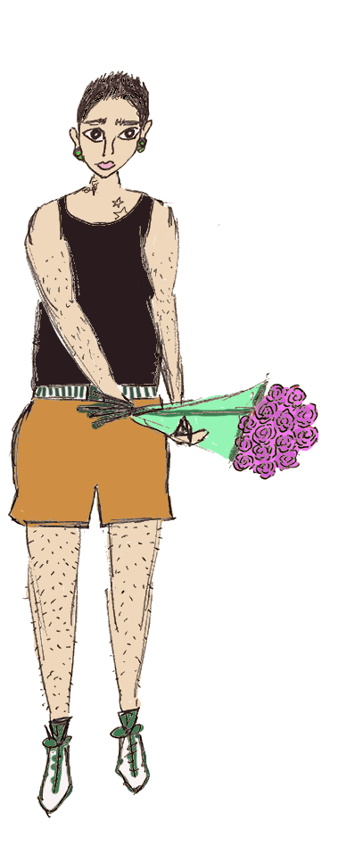
COMUNICACIÓN
INCLUSIVA
42
42
Notes:
Comunicación inclusiva
La tercera sección trata sobre la comunicación inclusiva. En esta sección, aprenderemos las competencias básicas de una comunicación inclusiva y examinaremos más detenidamente cómo operan los sesgos inconscientes en nuestro trabajo.
----
Duración: 45 minutos.

Slide 43
COMUNICACIÓN
OBJETIVOS
01
02
03
ACCIONES PARA MANTENER INTERACCIONES POSITIVAS
CAUSAR DAÑO
PREGUNTAS RESPETUOSAS
Enumerar tres acciones que puede adoptar para mantener interacciones positivas y respetuosas con personas con SOGIESC diversa.
Resumir las formas en las que puede causar daño a través de la comunicación verbal y el lenguaje corporal.
Poner en común ejemplos de preguntas simples y respetuosas que puede formular para recopilar la información necesaria durante una interacción.
1
1
43
Notes:
Objetivos
Veamos los objetivos de esta sección.
Al terminar esta sección, podrán:
Enumerar tres acciones que pueden adoptar para mantener interacciones positivas y respetuosas con personas con SOGIESC diversa.
Resumir las formas en las que se puede causar daño a través de la comunicación verbal y el lenguaje corporal.
Poner en común ejemplos de preguntas simples y respetuosas que se pueden formular para recopilar la información necesaria durante una interacción.
Puede que algunas personas no estén familiarizadas con el término “inclusivo”. En la página 70 de su Cuaderno encontrarán una definición y algunos puntos sobre la comunicación inclusiva. Si este es un concepto nuevo para ustedes, dediquen unos momentos a leer dicha información mientras nos preparamos para el próximo ejercicio.
----
Duración: 1 minuto.

Slide 44
GUION SIMULADO
EJERCICIO
CUADERNO - PÁGINA 73
44
Notes:
Ejercicio: Guion simulado
Pasemos ahora al ejercicio: Guion simulado. Abran su Cuaderno por la página indicada en la pantalla. Necesitaré dos personas voluntarias: una leerá el papel del miembro del personal, y otra, el de la persona que acude a la oficina.
Una vez que tenga dos personas voluntarias: Sitúense delante del grupo de participantes, sentadas una frente a otra. Voy a leer la introducción del guion y, a continuación, pueden comenzar.
Mientras escuchan el guion, señalen las cosas que el miembro del personal dice que consideren inapropiadas o que podrían haberse planteado mejor. Las comentaremos al final de la lectura.
Cuando las personas voluntarias hayan terminado de leer el guion, agradézcales su contribución y pídales que vuelvan a su sitio.
Veamos ahora línea por línea qué dijo el miembro del personal para determinar si sus declaraciones fueron apropiadas o inapropiadas, o podrían mejorarse, y por qué.
Realicen el debate sobre el ejercicio de acuerdo con las claves de facilitación disponibles en la Guía de facilitación.
----
Nota de facilitación: En la página 133 de la Guía de facilitación encontrará más información sobre este ejercicio, junto con ideas alternativas para la facilitación y claves adicionales.
Duración: 25 minutos parala lectura del guion y el debate posterior.

Slide 45
EJERCICIO: GUIONES SIMULADOS
01
Sesgos inconscientes:
02
Microagresión:
Actitudes que mantenemos frente a los demás como resultado de nuestras experiencias y que crean filtros que nos llevan a extraer conclusiones sobre grupos de personas que no son fruto de la reflexión o de la razón
Lenguaje corporal o expresiones verbales que transmiten estereotipos o mensajes hostiles sobre otras personas
Los sesgos en nuestro trabajo:
Se manifiestan en forma de microagresiones
Dan lugar a desigualdades en la atención
Menoscaban nuestras obligaciones básicas, los principios de protección y los mensajes sobre espacios seguros
Se suman a los mensajes negativos que las personas con SOGIESC diversa ya de por sí reciben, lo que aumenta el estrés que padecen y empeora su situación
Notes:
Prejuicios y microagresiones
Examinemos más detenidamente las palabras y acciones del miembro del personal. ¿De qué maneras causó daño el miembro del personal a Neel con sus palabras y su lenguaje corporal?
Ejemplos de respuestas: no hizo caso a Neel cuando le dijo que deseaba hablar en privado; interrumpió a Neel cuando hablaba; se rio de Neel y le preguntó si se vestía como un hombre; se equivocó de nombre al dirigirse a Neel.
¿Cómo creen que esto hizo sentir a Neel?
Ejemplos de respuestas: disgustado, enfadado, avergonzado, incómodo, despreciado, ignorado, desesperanzado.
En la pantalla verán los términos sesgos inconscientes y microagresión. Una microagresión consiste en lenguaje corporal o expresiones verbales que transmiten estereotipos o mensajes hostiles sobre las personas, y es resultado de un sesgo. Las microagresiones son nocivas porque transmiten mensajes claros de exclusión, estigma y hostilidad hacia las personas que asistimos.
¿Qué ejemplos de microagresión aparecen en el guion que acabamos de leer?
Ejemplos de respuestas: el lenguaje corporal utilizado por el/la miembro del personal; sus expresiones faciales y palabras de nerviosismo o burla; su tono y lenguaje despectivo.
Como podemos ver en este guion, los sesgos en nuestro trabajo:
Se manifiestan en forma de microagresiones.
Dan lugar a desigualdades en la atención.
Menoscaban nuestras obligaciones básicas, los principios de protección y los mensajes sobre espacios seguros.
Se suman a los mensajes negativos que las personas con SOGIESC diversa ya de por sí reciben, lo que aumenta el estrés que padecen y empeora su situación.
----
Duración: 5 minutos.

Slide 46
EJERCICIO DE DISCUSIÓN: GUIONES SIMULADOS
LA TRANSICIÓN
¿Por qué es importante en nuestro trabajo?
46
Notes:
La transición
En el guion, Neel mencionó que había realizado el proceso de transición a hombre. Dediquemos unos minutos a hablar sobre la transición y por qué es importante para nuestro trabajo.
¿Puede alguien definir el término “transición”? ¿Qué implica la transición?
Cabe recordar que la transición es el proceso que tiene por objetivo cambiar la propia presentación externa de género para que esté más en consonancia con la identidad de género. La transición se suele realizar durante un período de tiempo prolongado y puede incluir revelarlo a la propia familia, amistades y compañeros y compañeras de trabajo; usar un nombre, pronombre o tratamiento diferente; vestirse de modo distinto; cambiar el nombre o el sexo en los documentos jurídicos; y someterse a un tratamiento hormonal o de otro tipo. El tratamiento de confirmación de género o tratamiento de afirmación de género alude a las intervenciones médicas que pueden ser parte de una transición. No todas las personas eligen o pueden permitirse intervenciones médicas como el tratamiento hormonal o la cirugía. En algunos países, la cirugía es un requisito para el reconocimiento jurídico del género, lo que representa una violación de las normas de las Naciones Unidas sobre los derechos humanos.
La transición es un asunto privado; la decisión de realizar la transición y cómo depende de cada persona, y cada transición es diferente. A menos que tenga una importancia directa para nuestro trabajo, no debemos preguntar a nadie si se encuentra en proceso de transición o si tiene pensado realizarla.
¿Qué situaciones serían un ejemplo de ocasiones en las que es importante para la labor de nuestras organizaciones y, en concreto, para la función que ustedes desempeñan?
Ejemplos de respuesta: Es posible que una persona en proceso de transición necesite: actualizar sus datos respecto de los que ya disponemos; asistencia sanitaria o asesoramiento; asistencia con la documentación; disposiciones de alojamiento diferentes; y asistencia durante el viaje, o algún otro tipo de apoyo. La transición se puede realizar durante un período prolongado y la situación de las personas puede cambiar a lo largo de este proceso. La transición lleva aparejada una mayor visibilidad, lo que puede dar pie a un aumento de las inquietudes relacionadas con la protección.
----
Duración: 5 minutos.

Slide 47
EJERCICIO DE DISCUSIÓN: GUIONES SIMULADOS
TRES ACCIONES
Acepte que cualquiera puede tener una SOGIESC diversa y comuníquese en consecuencia
Cuando alguien le comunique que tiene una SOGIESC diversa, agradézcaselo procurando mantener un tono de voz y un lenguaje corporal neutros o positivos
Después de que una persona le haya comunicado que tiene una SOGIESC diversa, hágale preguntas adecuadas y respetuosas con el fin de reunir la información necesaria para dar los siguientes pasos.
CUADERNO - PÁGINA 75
47
Notes:
Ejercicio: Guiones simulados - Tres acciones
Pensemos ahora en algunas acciones que podemos introducir en nuestra forma de comunicación durante nuestra labor diaria. Estas tres acciones sencillas ayudarán a velar por que su forma de comunicar sea inclusiva:
Tenga presente que cualquier persona con quien trata puede tener una SOGIESC diversa y comuníquese en consecuencia. Esto significa escribir y hablar con un lenguaje neutro, no dar por sentado que alguien es heterosexual, ni su identidad de género o sus pronombres, y asegúrese de compartir recursos inclusivos con toda persona que entra por la puerta.
Cuando alguien le comunique que tiene una SOGIESC diversa, agradézcale que se lo haya contado, y asegúrese de mantener un tono de voz y un lenguaje corporal neutros o positivos.
Después de que una persona le haya comunicado que tiene una SOGIESC diversa, haga preguntas simples y respetuosas con el fin de reunir la información necesaria para dar los siguientes pasos.
Indiquen algunos ejemplos de preguntas simples y respetuosas que pueden formular para recopilar información básica.
En su Cuaderno encontrarán estas acciones, junto con una lista de mejores prácticas en materia de comunicación. Además, pueden consultar la ficha de consejos de la OIM sobre comunicación inclusiva en cuanto al género (en inglés), que se facilita por separado y ofrece orientación detallada sobre comunicación verbal y escrita.
----
Duración: 2 minutos.

Slide 48
8 PREGUNTAS CLAVE
¿Cómo podemos saber cuál es la orientación sexual, identidad de género, el significado de la expresión de género o las características sexuales de una persona?
¿Deberíamos preguntarle?
01
02
¿Cómo debería responder cuando una persona dice tener una SOGIESC diversa?
03
¿Cómo puede tener la certeza de entender lo que una persona quiere decir cuando utiliza terminología SOGIESC?
04
¿Cómo nos dirigimos a una persona con identidad o expresión de género diversas?
48
Notes:
Puntos clave de aprendizaje
Para concluir la sección sobre comunicación inclusiva, vamos a responder a ocho preguntas fundamentales sobre las comunicaciones. Yo iré planteando las preguntas de una en una y ustedes deben indicar en voz alta sus respuestas.
1. ¿Cómo podemos saber cuál es la orientación sexual, identidad de género, el significado de la expresión de género o las características sexuales de una persona? ¿Deberíamos preguntarle?
Normalmente, no preguntaremos a nadie por su SOGIESC directamente. Hay muchas razones para ello, entre otras, la necesidad de velar por la confidencialidad y el deseo de evitar que personal sin la capacitación adecuada solicite información que luego no sepa cómo gestionar. Debe salir de las personas contárnoslo, por eso es tan importante crear espacios seguros.
2. ¿Cómo debería responder cuando una persona manifiesta tener una SOGIESC diversa?
Lo mejor es responder diciendo: “Gracias por contármelo”. Si no esperaba que la persona le hablara de su SOGIESC, esto puede darle un instante para organizar sus ideas.
3. ¿Cómo puede estar seguro de que entiende lo que una persona quiere decir cuando utiliza terminología SOGIESC?
Debe pedirle que describa qué significan esos términos para ella.
4. ¿Cómo nos dirigimos a una persona con identidad o expresión de género diversa?
Nos dirigimos a ella por el nombre y los pronombres que nos piden que utilicemos.
----
Duración: 3 minutos en total (aproximadamente 1,5 minutos para esta diapositiva).

Slide 49
8 PREGUNTAS CLAVE
05
¿Debemos preguntar qué nombre y pronombres utiliza una persona, o esperar a que ella nos lo diga?
06
¿Qué debemos hacer si utilizamos accidentalmente el nombre o el pronombre erróneo de una persona?
¿Cómo podemos evitar el lenguaje heterosexista y cissexista? No olviden que el lenguaje heterosexista y cissexista refleja la creencia de que todas las personas son heterosexuales o cisgénero o de que ser heterosexual o cisgénero es señal de superioridad.
07
08
¿Cómo podemos asegurarnos de que nuestros formularios y sistemas sean inclusivos?
49
Notes:
Puntos clave de aprendizaje (continuación)
5. ¿Debemos preguntar qué nombre y pronombres utiliza una persona, o esperar a que ella nos lo diga?
Es útil preguntar qué nombre y pronombres utiliza alguien si nos ha contado que tienen una identidad o expresión de género diversa. La clave es obtener esta información de manera segura y confidencial para evitar que la persona corra el riesgo de quedar expuesta o sufrir daños.
6. ¿Qué debemos hacer si utiliza accidentalmente el nombre o el pronombre erróneo de una persona?
Corregirnos y seguir hablando. Continuar hablando como si no hubiera pasado nada no es una respuesta apropiada. Podría dañar la relación que han establecido con la persona. Parar y pedir disculpas y explicar que están intentando aprender tampoco es una respuesta apropiada, ya que esto impone a la otra persona la carga de disculpar el error que ustedes han cometido, lo cual no es su responsabilidad. Recuerden que utilizar el nombre y los pronombres equivocados es algo que puede ocurrir, sobre todo si se tienen enfrente documentos que indican el sexo o género y el nombre asociado con los documentos de identidad de la persona. No pasa nada por cometer un error. Hagan lo posible por utilizar el lenguaje correcto.
7. ¿Cómo podemos evitar el lenguaje heterosexista y cissexista? No olviden que el lenguaje heterosexista y cissexista refleja la creencia de que todas las personas son heterosexuales o cisgénero, o de que ser heterosexual o cisgénero es señal de superioridad.
Podemos evitar el lenguaje heterosexista o cissexista utilizando el término “pareja” o “cónyuge” en lugar de “marido” o “esposa” y evitar utilizar el lenguaje con marca de género, como él/ella. No debemos dar por sentado que la persona con quien hablamos es heterosexual o cisgénero, o que se identifican con los pronombres binarios masculinos o femeninos.
8. ¿Cómo podemos asegurarnos de que nuestros formularios y sistemas son inclusivos?
Asegurándonos de que hay opciones de género apropiadas, no solo “hombre” y “mujer”, y añadiendo una pregunta sobre variaciones intersexuales en la categoría “sexo”. Encontrarán más orientación en la ficha de consejos sobre comunicación inclusiva en cuanto al género (en inglés) de su Cuaderno.
Si tienen presentes estas ocho preguntas y respuestas fundamentales durante la comunicación con personas con una SOGIESC diversa, podrán comunicarse con mayor confianza y de manera más eficaz.
----
Duración: 3 minutos en total (aproximadamente 1,5 minutos para esta diapositiva).

Slide 50
Video
IDAHOBIT 2019: La historia de Dennis
OIM, la agencia para las migraciones de la ONU (1:54)
50
Notes:
Video
Antes de concluir esta sección, dedicaremos unos minutos a conocer más de cerca algunas experiencias de personas con SOGIESC diversa. Este video trata sobre Dennis, que es migrante de Honduras y vive en Costa Rica.
----
Enlace al video: https://www.youtube.com/watch?v=s3bbqg9_4SA
Duración: 3 minutos.

Slide 51
PUNTOS CLAVE DE APRENDIZAJE
Nuestras
obligaciones básicas
Sesgos y microagresiones
Tres acciones
Lenguaje corporal positivo
Corregir errores
01
02
03
04
05
51
Notes:
Puntos clave de aprendizaje (continuación)
Por último, hay que tener presentes también los siguientes puntos clave de aprendizaje:
Nuestras obligaciones básicas de empatizar, generar confianza, escuchar, hacerlo mejor, contrarrestar y actuar deben constituir la base de toda nuestra comunicación.
Los sesgos en nuestro trabajo se manifiestan en forma de microagresiones, lo que da pie a desigualdades en la atención y menoscaba nuestras obligaciones básicas.
Recuerden las tres acciones: tener presente la posibilidad de que cualquier persona tenga una SOGIESC diversa; agradecer la revelación voluntaria de la información y hacer preguntas simples y respetuosas.
Asegúrense de que su lenguaje corporal es positivo o neutral al comunicarse con otras personas.
Si cometen un error, simplemente corríjanse y continúe, e intente hacerlo mejor la próxima vez.
----
Duración: 1 minuto.

Slide 52
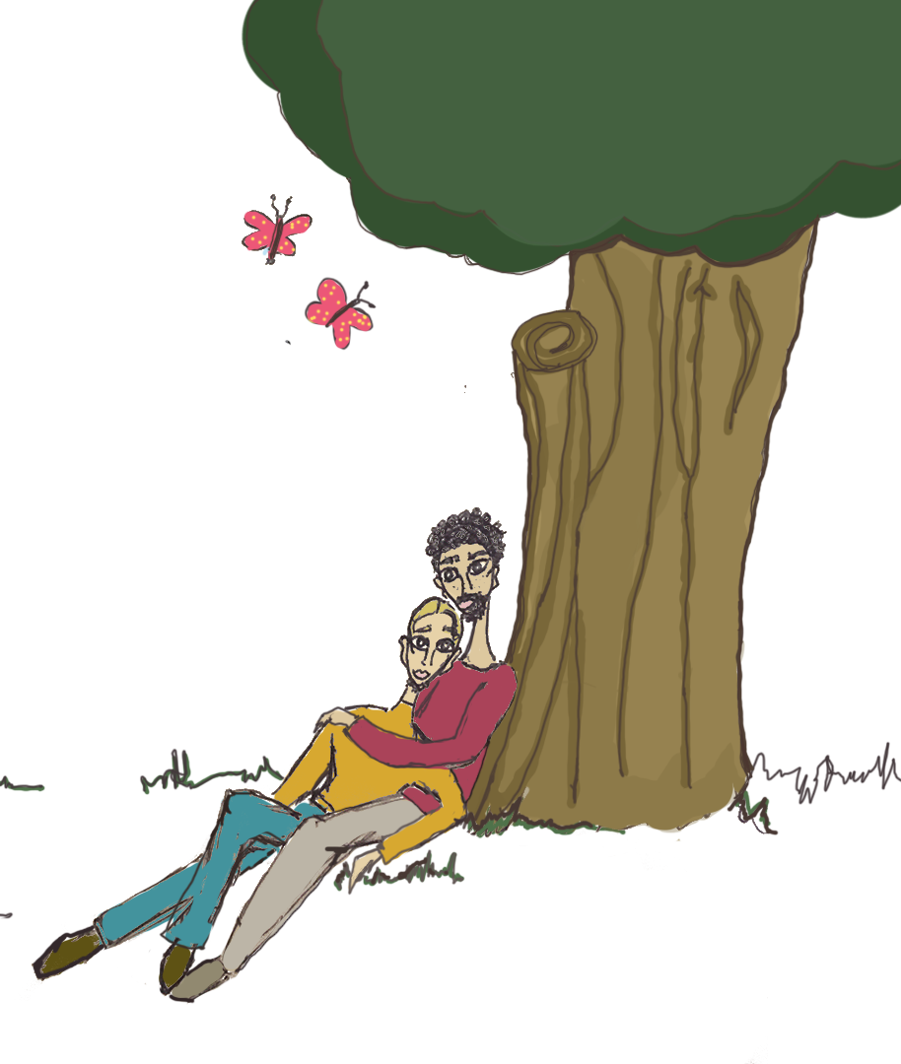
ESPACIOS
SEGUROS
52
Notes:
Espacios seguros
La última sección está dedicada a los espacios seguros. En esta sección aprenderemos cómo hacer que nuestros espacios sean seguros para las personas con SOGIESC diversa.
----
Duración: 30 minutos.

Slide 53
ESPACIOS SEGUROS
OBJETIVOS
01
02
03
OBSTÁCULOS PARA LA INCLUSIÓN Y LOS ESPACIOS SEGUROS
OBSTÁCULOS EN NUESTROS PROGRAMAS
USO DE HERRAMIENTAS
Describir cuáles son los obstáculos y cómo afectan a la inclusión y la accesibilidad en los espacios seguros.
Identificar obstáculos para las personas con SOGIESC diversa en su oficina o en los programas.
Utilizar herramientas como cartelería, impresos y el lenguaje para hacer que las personas con SOGIESC diversa accedan a la asistencia con mayor tranquilidad.
1
1
53
Notes:
Objetivos
Veamos los objetivos de esta sección.
Al terminar esta sección, podrán:
Describir cuáles son los obstáculos y cómo afectan a la inclusión y la accesibilidad en los espacios seguros.
Determinar qué obstáculos afrontan las personas con SOGIESC diversa en su oficina y sus programas.
Utilizar herramientas como cartelería, chapas, impresos y el lenguaje para hacer que las personas con SOGIESC diversa accedan a los servicios con mayor tranquilidad.
----
Duración: 1 minuto.

Slide 54
PREGUNTAS PARA REFLEXIONAR
¿Por qué queremos que las personas se sientan cómodas cuando revelan su SOGIESC?
¿Qué es un espacio seguro?
01
02
¿Por qué iba a querer una persona revelar esta información? ¿Por qué querría ocultarla?
¿Por qué es importante que el lugar de trabajo sea inclusivo?
03
04
54
Notes:
Preguntas para reflexionar: Espacios seguros
Vamos a comenzar comentando brevemente qué son los espacios seguros.
¿Qué es un espacio seguro?
Ejemplos de respuestas: Un “espacio seguro” es cualquier espacio al que las personas pueden acceder de forma sencilla y segura y donde puedan ser ellas mismas sin ser juzgadas ni sufrir represalias, como foros en línea, espacios virtuales, comunidades, redes o familias (ya sea la biológica o una elegida), relaciones, conversaciones o lugares físicos concretos. En nuestras oficinas, los espacios seguros son accesibles e inclusivos; están diseñados a conciencia; son confidenciales; ofrecen recursos y cuentan con personal capacitado. En ellos predomina una política de tolerancia cero hacia la discriminación y se debaten abiertamente los sesgos y las microagresiones, se muestran mensajes en apoyo de la diversidad y la inclusión. Asimismo, disponen de mecanismos para que tanto los miembros del personal como las personas a las que asisten puedan informar de problemas y presentar quejas anónimas; y es un espacio en el que se apoya al personal con SOGIESC diversa.
¿Por qué queremos que las personas se sientan cómodas cuando revelan su SOGIESC?
Ejemplos de respuestas: La SOGIESC de una persona puede ser importante por muchos motivos. Puede que sea una de las razones por las que migraron o huyeron de su país de origen. Puede que esté relacionada con inquietudes sobre la familia o la protección en su país actual. Puede ser un factor de la asistencia que buscan. Conocer este dato, puede ayudarnos a recomendar remisiones con conocimiento de causa e identificar las formas más adecuadas de asistencia. Asimismo, puede ser importante a la hora de ayudar a una persona a identificar soluciones a largo plazo para solucionar los problemas que le afligen.
¿Por qué iba a querer una persona revelar esta información? ¿Por qué querría ocultarla?
Ejemplos de respuestas: En general, las personas revelan su SOGIESC diversa cuando tienen preocupaciones urgentes, como problemas de protección, necesidades de salud, una posible deportación, detención o preocupaciones sobre su familia. También pueden revelarla cuando tienen la seguridad de que su información se tratará de forma confidencial y de que el personal velará por sus intereses. Puede que no den el paso si la oficina tiene fama de ser poco acogedora, si perciben que el riesgo de compartir esa información es mayor que cualquier beneficio potencial o si deben usar los servicios de intérpretes.
¿Por qué es importante que el lugar de trabajo sea inclusivo?
Ejemplos de respuestas: Una organización que promueva la inclusión de personas con SOGIESC diversa debe apoyar igualmente a su personal con SOGIESC diversa. Un lugar de trabajo inclusivo es aquel en el que el personal con SOGIESC diversa puede dar a conocer esa información —ya sea de forma confidencial o pública— sin temor a la revelación no deseada de la identidad sexual ni a sufrir represalias, acoso, discriminación o violencia, y en el que existen políticas prácticas y comunicaciones inclusivas y de apoyo por parte de la dirección. En las Naciones Unidas, debemos lidiar con una gran variedad de dificultades en materia de inclusión en el lugar de trabajo, como las microagresiones, la intimidación, el acoso, la discriminación durante la contratación, la revelación de la identidad sexual ocasionada por el personal de recursos humanos y que se denuncie al personal con SOGIESC diversa ante los servicios de seguridad. Todos estos problemas hacen que nuestro lugar de trabajo sea hostil para las personas con SOGIESC diversa y socavan nuestra capacidad para tratar con dignidad y respeto a las personas a las que asistimos.
----
Duración: 8 minutos.

Slide 55
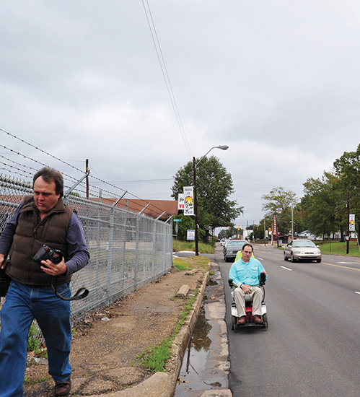
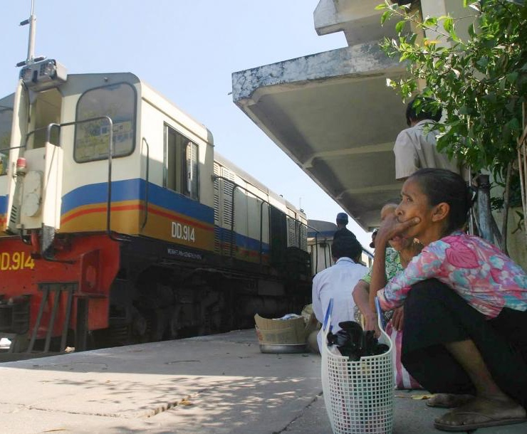
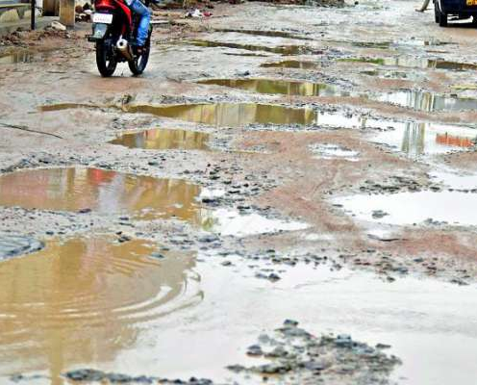
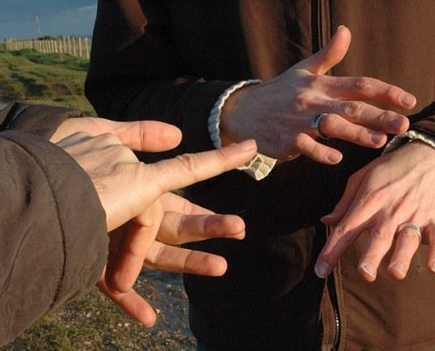
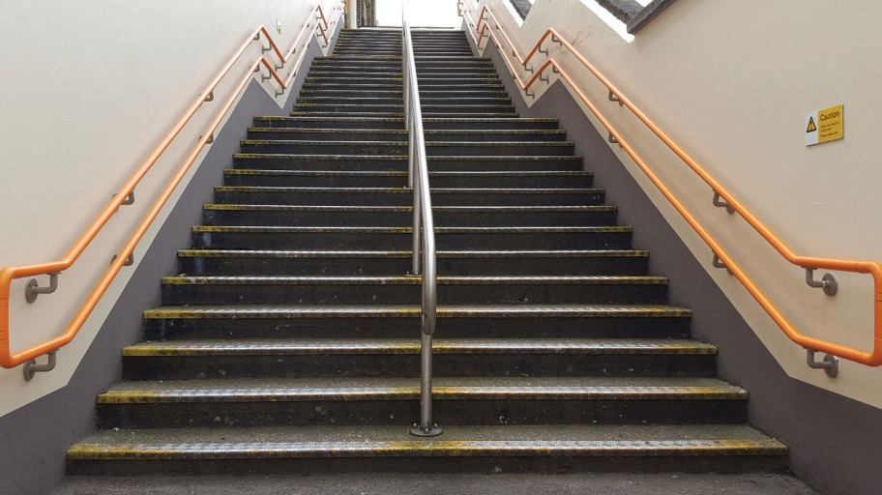
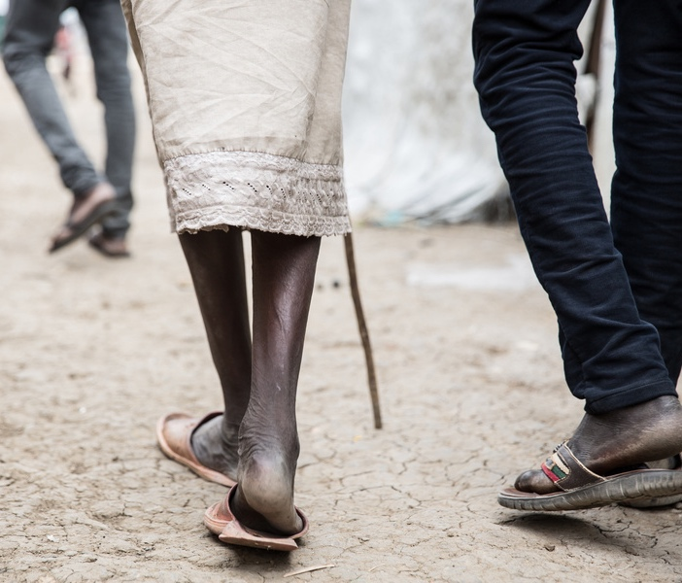
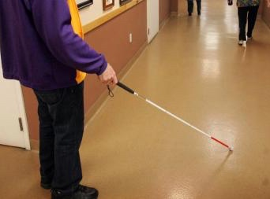
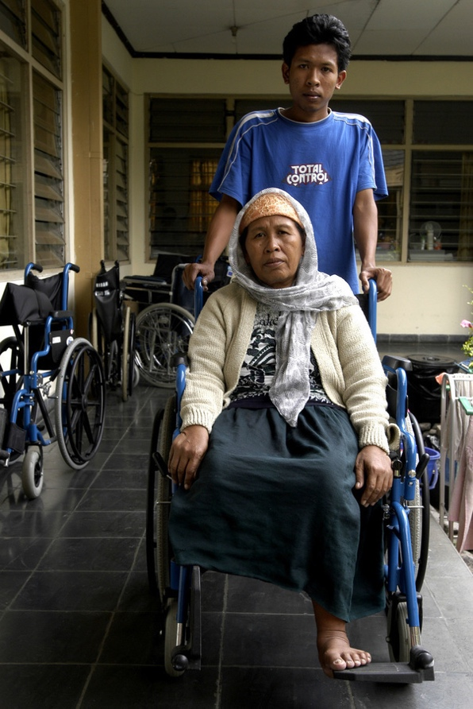
INCLUSIVIDAD, ACCESIBILIDAD Y OBSTÁCULOS
Los espacios seguros deben...
SER ACCESIBLES
SER INCLUSIVOS
ESTAR LIBRES DE OBSTÁCULOS
(debe ser posible llegar y acceder a ellos y entender su propósito)
(deben ofrecer oportunidades, recursos y acceso dignos y equitativos)
(las condiciones, políticas o actitudes que impiden el uso de nuestros servicios e información)
Los obstáculos pueden ser actitudinales, institucionales o ambientales
55
Notes:
Inclusividad, accesibilidad y obstáculos
En última instancia, todo el mundo tiene las mismas necesidades en la vida, como el acceso a un refugio, alimentos, agua, ropa, educación, medios de vida, seguridad y un sentido de pertenencia a una comunidad y conexión con otras personas.
En lo que respecta a nuestra labor, las personas necesitan sentir que se las trata con respeto, que su información se protege adecuadamente y que pueden acceder a todos nuestros programas y servicios, los cuales tienen en cuenta sus circunstancias. Esto se aplica a todas las personas a las que brindamos asistencia. Que podamos satisfacer o no las necesidades de una persona depende del tipo de obstáculos presentes en una situación dada.
Por tanto, cuando hablamos de espacios seguros para las personas con SOGIESC diversa, nos referimos a la accesibilidad, la inclusión y los obstáculos.
¿Qué significa el término accesible?
Respuesta: Accesible significa que es posible llegar y acceder a ellos y entender su propósito.
¿Qué significa el término inclusivo?
Respuesta: Un espacio inclusivo ofrece igualdad de oportunidades, recursos y acceso a personas marginadas, así como un trato justo y respetuoso.
¿Qué son los obstáculos?
Respuesta: El modelo de inclusión de la discapacidad define los obstáculos como aquellas condiciones, políticas o actitudes que impiden o dificultan el uso y disfrute de nuestros servicios e información. Pueden ser actitudinales, institucionales o ambientales.
----
Duración: 4 minutos.

Slide 56
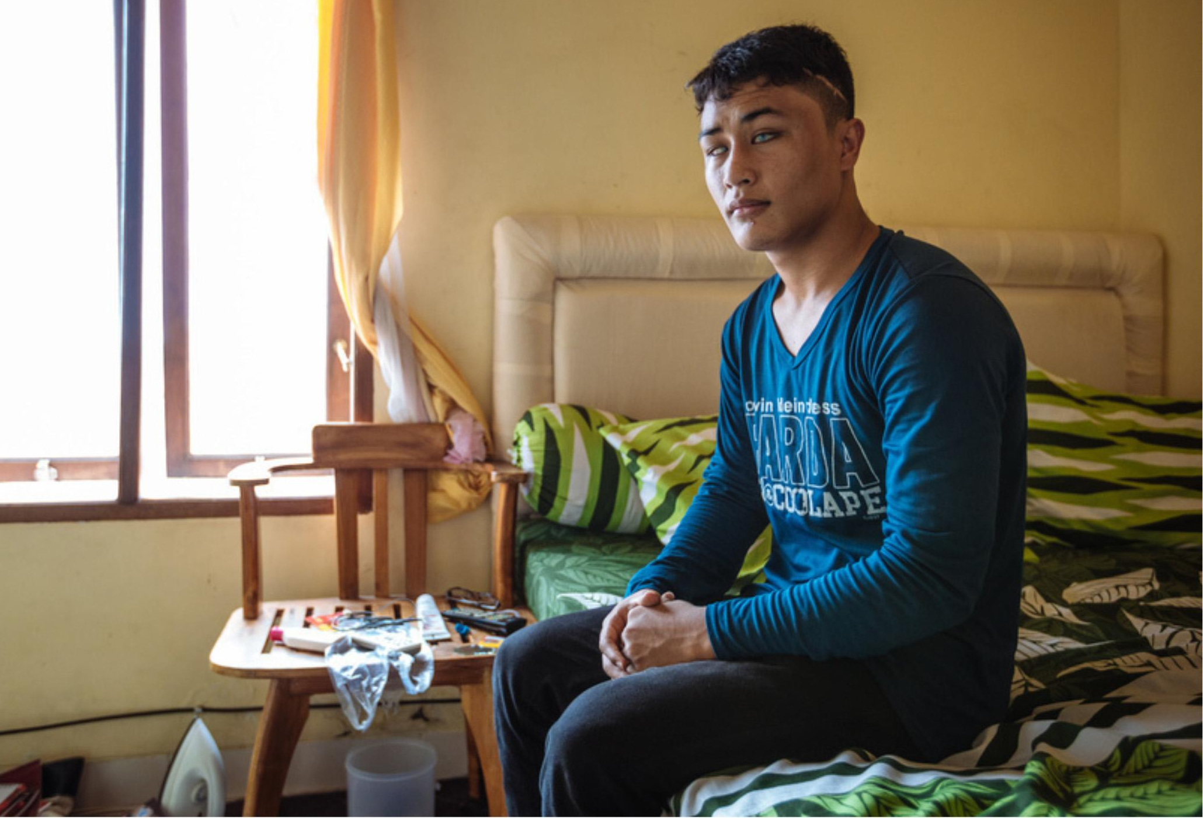
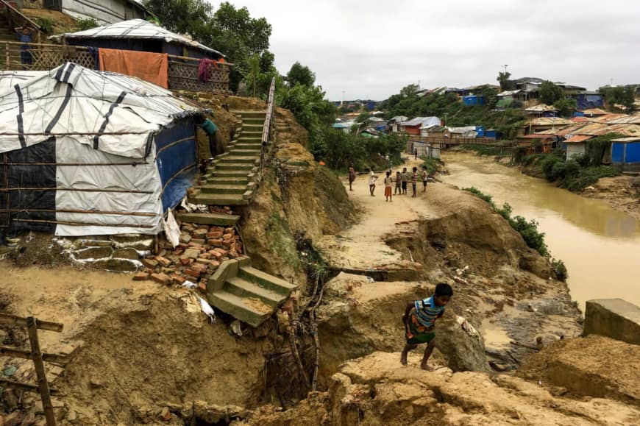
INCLUSIVIDAD, ACCESIBILIDAD Y OBSTÁCULOS
Obstáculos
ACTITUDINALES
INSTITUCIONALES
AMBIENTALES
Mismas necesidades, pero diferentes obstáculos
¿Se está invitando a las personas con SOGIESC diversa a nuestros espacios?
¿Pueden llegar a ellos?
¿Pueden entrar en ellos?
¿Se satisfacen sus necesidades básicas mientras están allí? (seguridad, protección, alimentación, agua, retretes, interacciones dignas)
¿Se encuentran en un entorno de confianza y confidencialidad?
56
Notes:
Inclusividad, accesibilidad y obstáculos (continuación)
Los obstáculos actitudinales incluyen el estigma y los estereotipos que acaban provocando acciones discriminatorias. ¿Qué situaciones son ejemplo de obstáculos actitudinales? (Por ejemplo, trabajadores que se burlan de las personas con SOGIESC diversa o que se niegan a prestarles asistenciq).
Los obstáculos institucionales comprenden las políticas, estrategias o prácticas discriminatorias. (Algunos ejemplos son las políticas de seguridad que establecen que la expresión de género de todas las personas que visiten una oficina debe coincidir con la que figura en su documentación y que deben ser registradas por alguien del género que se muestre en su identificación).
Los obstáculos ambientales son aspectos del entorno físico que impiden usar algún elemento de ese entorno. (Por ejemplo, la falta de retretes de género neutro, no tener una computadora propia para consultar información sobre las políticas de la oficina o que una oficina se encuentre en una zona insegura para personas con SOGIESC diversa).
En suma, las personas con SOGIESC diversa no tienen necesidades especiales: tienen las mismas necesidades que todo el mundo, pero se enfrentan a obstáculos diferentes. A fin de satisfacer sus necesidades, tenemos la responsabilidad de garantizar que nuestros espacios sean accesibles e inclusivos y estén libres de obstáculos.
Al considerar si los espacios son seguros, debemos preguntarnos: ¿Se está invitando a las personas con SOGIESC diversa a nuestros espacios? ¿Tienen la posibilidad de llegar hasta ellos? ¿Pueden entrar en ellos? ¿Se satisfacen sus necesidades básicas mientras están allí? ¿Se encuentran en un entorno de confianza y confidencialidad?
----
Duración: 2 minutos.

Slide 57
MENSAJES SOBRE ESPACIOS SEGUROS
57
Notes:
Materiales de espacio seguro (continuación)
Las chapas o botones, pegatinas y carteles, como los que aparecen en pantalla, ofrecen una manera de compartir mensajes sobre espacios seguros. Estos forman parte de una amplia variedad de materiales visuales de la OIM disponibles en la intranet en “About Us” [Acerca de la OIM] y “Diversity and Inclusion in IOM Programming” [Diversidad e inclusión en la programación de la OIM]. Están disponibles en francés, inglés y español y tienen un formato adecuado para su impresión en las impresoras de nuestras oficinas o en reprografías profesionales.
Al elaborar materiales sobre espacios seguros, tengan presente que en muchas culturas no se reconoce la bandera del arcoíris como símbolo de la SOGIESC diversa; y que es preciso incluir también a las personas que no saben leer, o que leen en un idioma no disponible en sus materiales. Por ese motivo, es importante diversificar el mensaje utilizando también el formato verbal, como en videos, anuncios e introducciones de las entrevistas y reuniones.
En los lugares donde este sea un tema muy delicado y mostrar materiales de espacio seguro pueda colocar a la oficina de la OIM en situación de riesgo, pueden en su lugar compartir los mensajes verbalmente durante las conversaciones con personas colaboradoras y migrantes, mencionando la inclusividad de la oficina de todo tipo de personas, como, entre otras, de distinto género, identidad, religión, historial político, sistemas de creencias y distintos tipos de familia. Pueden hacer hincapié en que su personal está capacitado para trabajar con todo tipo de personas y que se mantendrá la confidencialidad de la información compartida.
----
Duración: 2 minutos.
[Descripción de la imagen: mensajes sobre espacio seguro de la OIM situados en la pared detrás de un miembro del personal de la OIM sonriente que está en su escritorio y habla con una persona migrante].

Slide 58
PLAN DE ACCIÓN
EJERCICIO
CUADERNO - PÁGINA 93
58
Notes:
Ejercicio: Plan de acción
Concluiremos hoy la sección sobre espacios seguros con un ejercicio sobre la elaboración de un plan de acción rápido.
Para ello, aplicaremos el método de dejar de hacer, empezar a hacer y seguir haciendo. Este ejercicio tiene como propósito examinar su trabajo actual y planificar los pasos siguientes mediante la consideración de qué hay que empezar a hacer, qué hay que dejar de hacer y qué hay que seguir haciendo.
Formen equipos de acuerdo con la esfera de trabajo. Únanse a otras personas que trabajen en el mismo programa, actividad o suboficina. Planificarán de manera conjunta una serie de medidas prácticas y concretas que pueden tomar tras la sesión de capacitación. Si alguien es la única persona representante de una esfera de trabajo, díganmelo para que pueda formar un grupo con otras personas en la misma situación. A continuación pueden trabajar en las medidas de manera independiente y compartirlas con el grupo para obtener comentarios.
Una vez formados los equipos: En sus mesas encontrarán una hoja grande de papel de rotafolio y marcadores. Ahora deben reflexionar sobre las tres preguntas de su Cuaderno y, por turnos, compartir sus sugerencias con su grupo. Tras mencionar una sugerencia en cada una de las tres categorías, se pasará a la siguiente persona. Pueden hacer más rondas hasta que se hayan agotado todas las ideas. A continuación, pueden revisarlas y asegurarse de que no desean añadir, eliminar o cambiar algo. Tienen diez minutos para realizar el ejercicio.
----
Nota de facilitación: En la página 146 de la Guía de facilitación encontrará más información sobre este ejercicio, junto con ideas alternativas y las claves de facilitación.
Duración: 12 minutos. 2 minutos para las instrucciones y 10 para que los equipos realicen el ejercicio.

Slide 59
PUNTOS CLAVE DE APRENDIZAJE
Identificar espacios seguros
Espacios seguros y confidencialidad
Tipos de obstáculos
Lugares de trabajo inclusivos
01
02
03
04
59
Notes:
Puntos clave de aprendizaje
Mostramos aquí una serie de puntos clave de aprendizaje de esta sección que se han de tener presentes:
Un espacio seguro es cualquier espacio que sea accesible e inclusivo para las personas con SOGIESC diversa, ya sea un lugar físico, la familia (biológica o elegida) o un foro en línea.
Los espacios seguros garantizan la confidencialidad y el respeto.
Entre los obstáculos para la creación de espacios seguros pueden incluirse las actitudes, las políticas y prácticas institucionales, y los factores ambientales.
Es igualmente importante garantizar que se ofrece un lugar de trabajo acogedor e inclusivo al personal con SOGIESC diversa.
----
Duración: 1 minuto.

Slide 60
¿Preguntas?
60
Notes:
Conclusión
Hemos llegado al final de los temas fundamentales. ¿Alguna pregunta?
----
Nota de facilitación: Si se recopilaron preguntas al comienzo de la sesión de capacitación, ahora es un buen momento para repasarlas y determinar cuáles se han contestado ya en los contenidos y cuáles requieren más atención una vez se ha llegado a este punto. Encontrará más orientaciones en la Guía de facilitación; más concretamente, en las secciones “Preguntas frecuentes” y “Cómo responder preguntas difíciles o inesperadas”.

Slide 61
Oficina de Población, Refugiados y Migración del Departamento de Estado de los Estados Unidos
La creación de este paquete de capacitación ha sido posible gracias al generoso apoyo del pueblo de los Estados Unidos de América recibido a través de la Oficina de Población, Refugiados y Migración del Departamento de Estado de los Estados Unidos como parte del proyecto “Sensitization and Adjudication Training on Refugees Fleeing Persecution Based on Sexual Orientation and Gender Identity” (Capacitación de sensibilización y arbitraje en relación con las personas refugiadas que huyen de la persecución por motivo de su orientación sexual e identidad de género). Su contenido no refleja necesariamente la postura de la Oficina de Población, Refugiados y Migración o de los Estados Unidos.
Notes:
La creación de este paquete de capacitación ha sido posible gracias al generoso apoyo del pueblo de los Estados Unidos de América recibido a través de la Oficina de Población, Refugiados y Migración del Departamento de Estado de los Estados Unidos como parte del proyecto “Sensitization and Adjudication Training on Refugees Fleeing Persecution Based on Sexual Orientation and Gender Identity” (Capacitación de sensibilización y arbitraje en relación con las personas refugiadas que huyen de la persecución por motivo de su orientación sexual e identidad de género). Su contenido no refleja necesariamente la postura de la Oficina de Población, Refugiados y Migración o de los Estados Unidos.

Slide 62
CONTACTO
Para obtener más información acerca de este conjunto de actividades de capacitación, póngase en contacto con: OIM: Punto focal mundial en materia de LGBTIQ+/SOGIESC LGBTIFocalPoint@iom.int ACNUR: Protección Comunitaria, División de Protección Internacional hqts00@unhcr.org
Visite también el sitio web de La inclusión social en los programas de la OIM en https://www.iom.int/es/la-inclusion-social-en-los-programas-de-la-oim para encontrar recursos y materiales de capacitación más actualizados.

